Slide 1



Slide 2
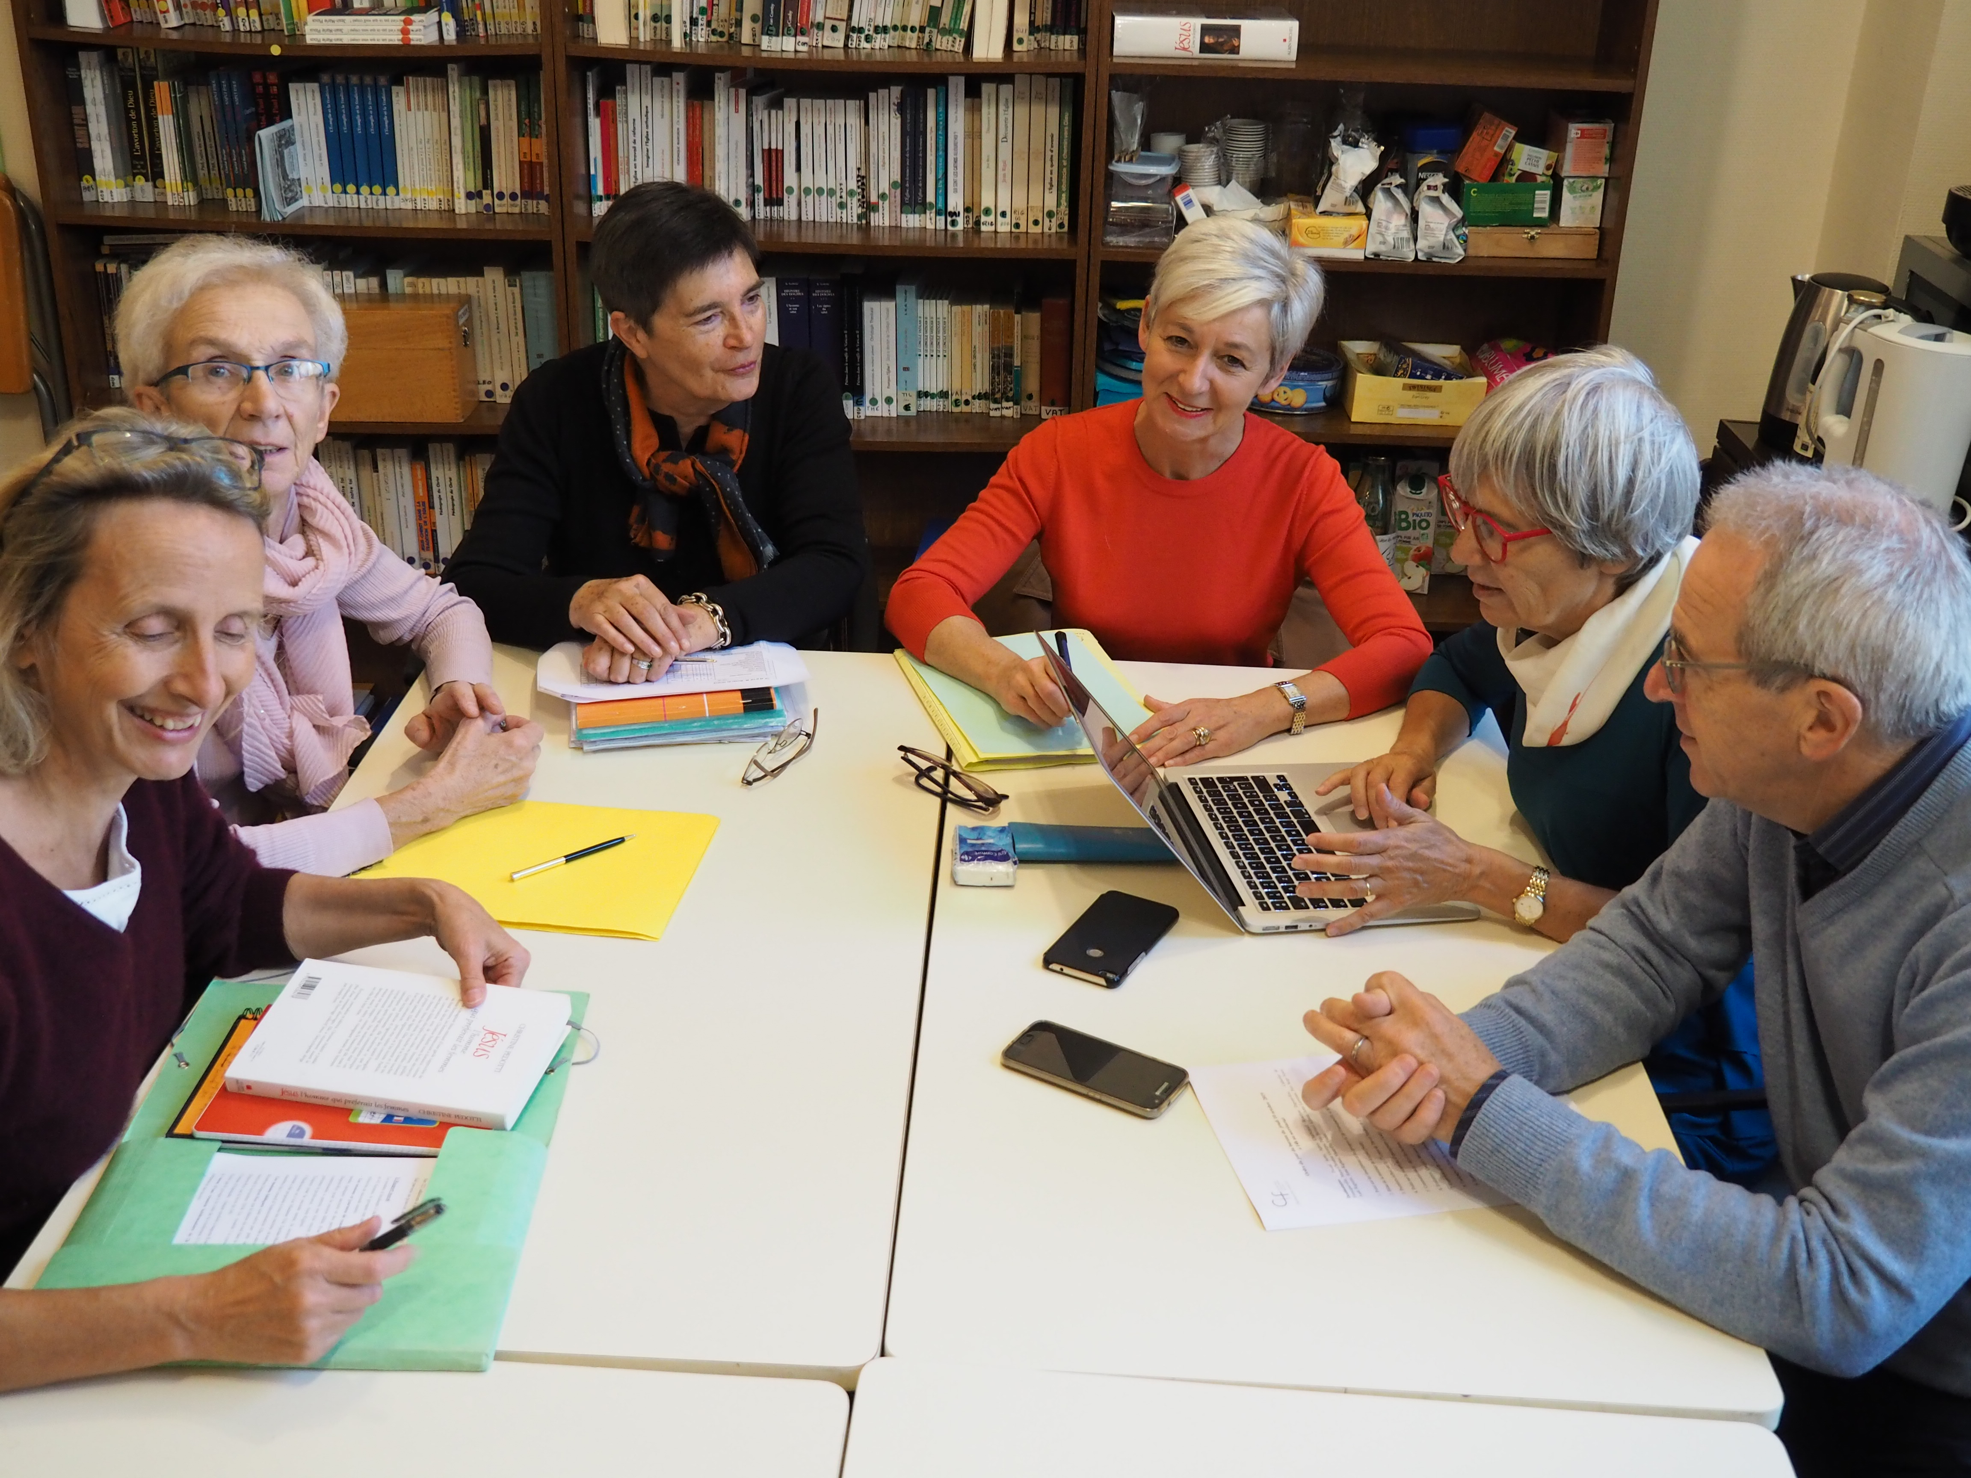

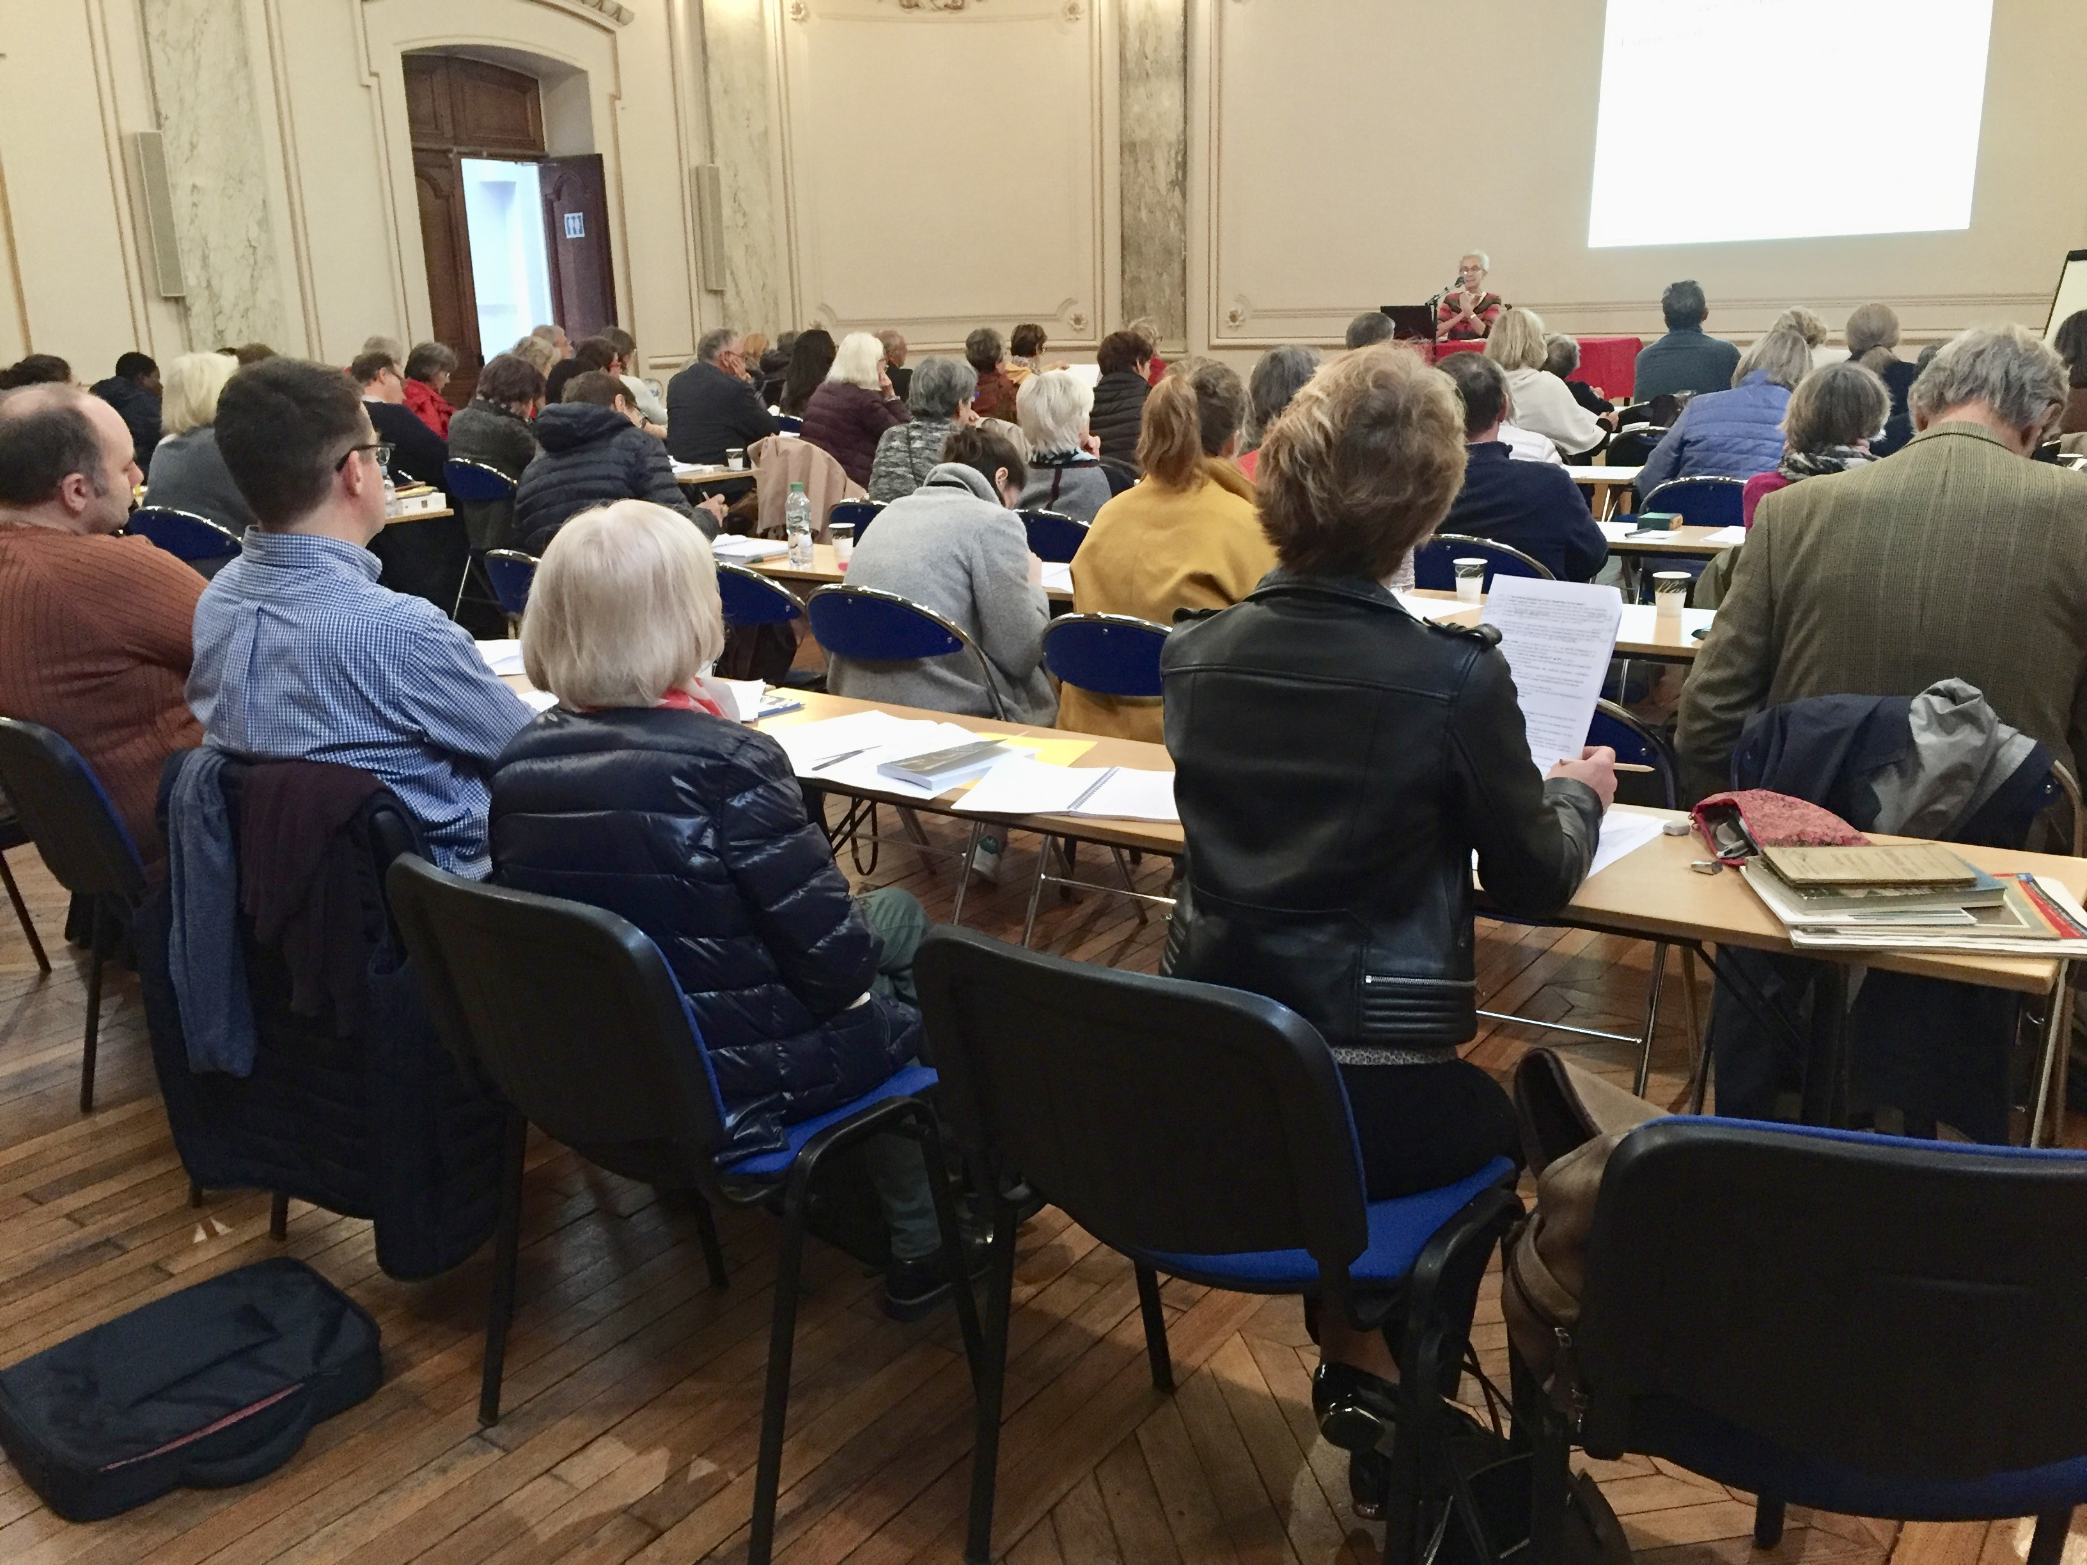
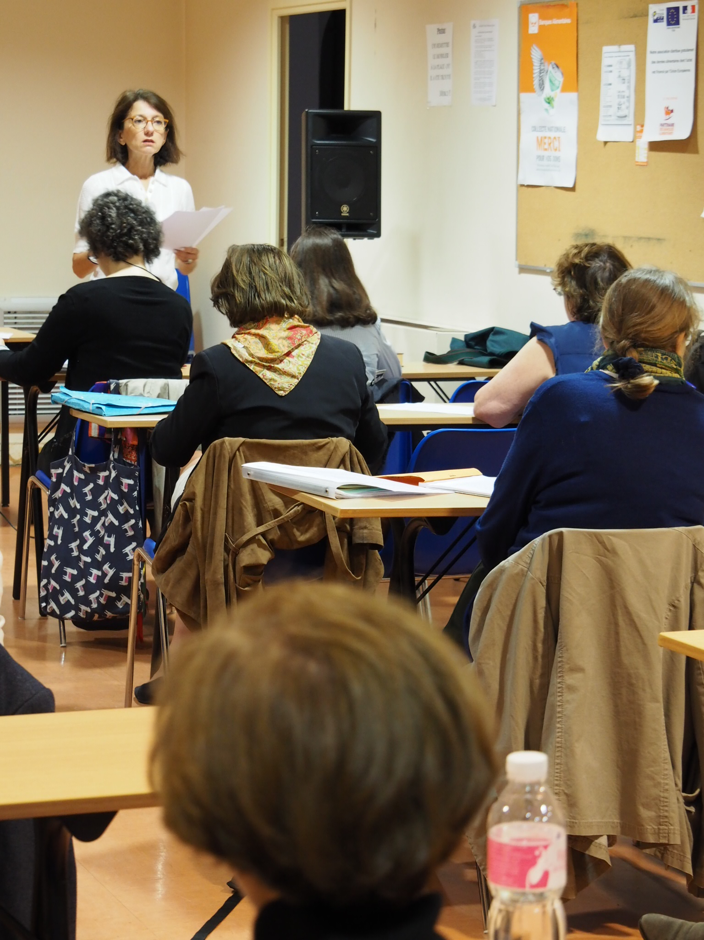

Slide 3
Ordre du jour
9h35 : A. Ragozin. Accueil et introduction.
10h : B. Klasen. Intelligence de la foi
10h30 : R. Dupont-Roc. Bible et théologie
10h45 : Pause
11h : H. Besnard-Chantecler. Vie pratique
11h05 : M-C. Georges. Les groupes
11h30 : Prise de contact par groupe

Slide 4

« Puisque la foi est une lumière, elle nous invite à nous incorporer en elle, à explorer toujours davantage l’horizon qu’elle éclaire, pour mieux connaître ce que nous aimons (…). La théologie, alors, n’est pas seulement une parole sur Dieu, mais elle est avant tout l’accueil et la recherche d’une intelligence plus profonde de la parole que Dieu nous adresse. »
(François, Lumen fidei, 2013, n°36)

Slide 5
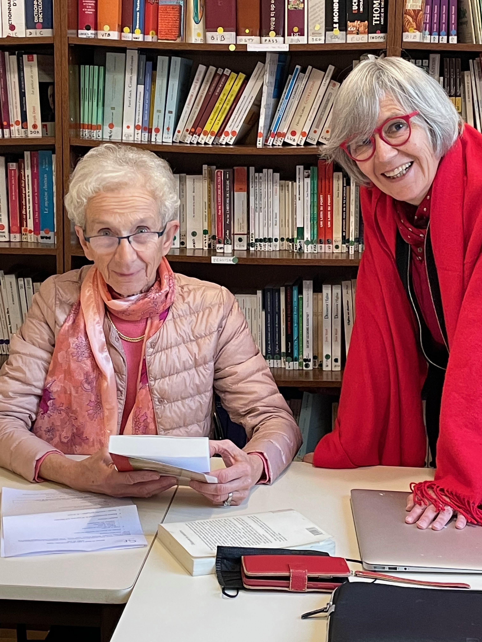
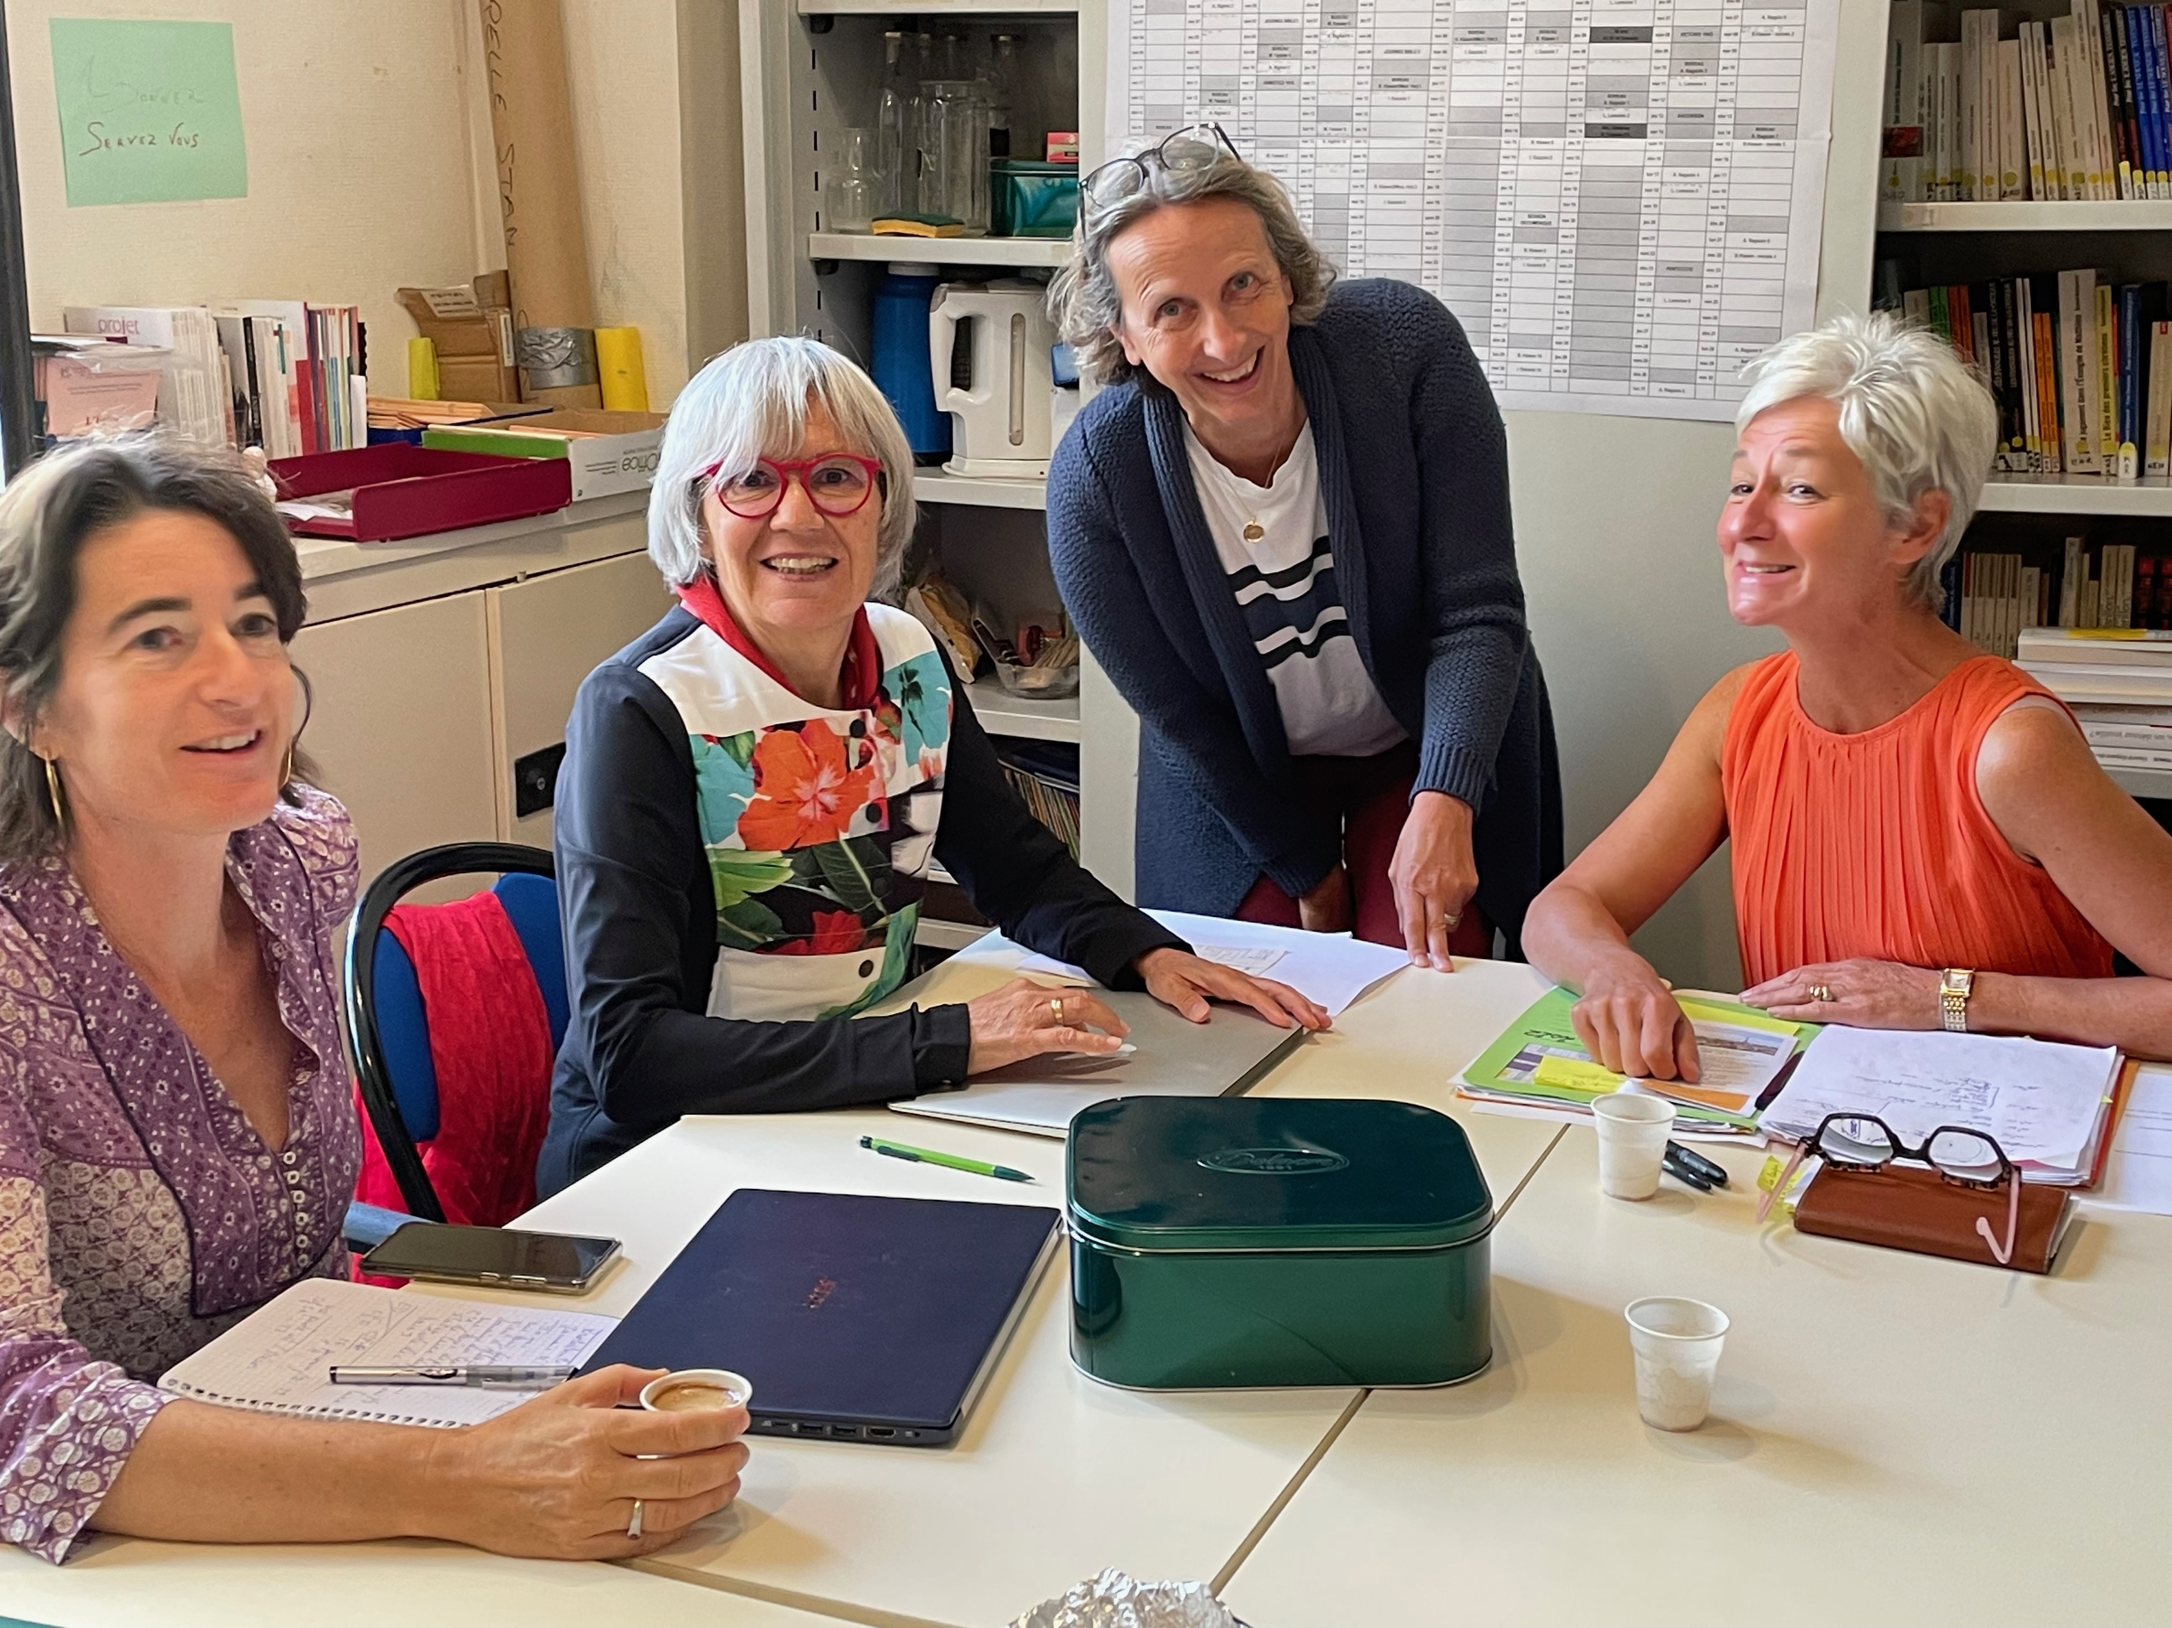
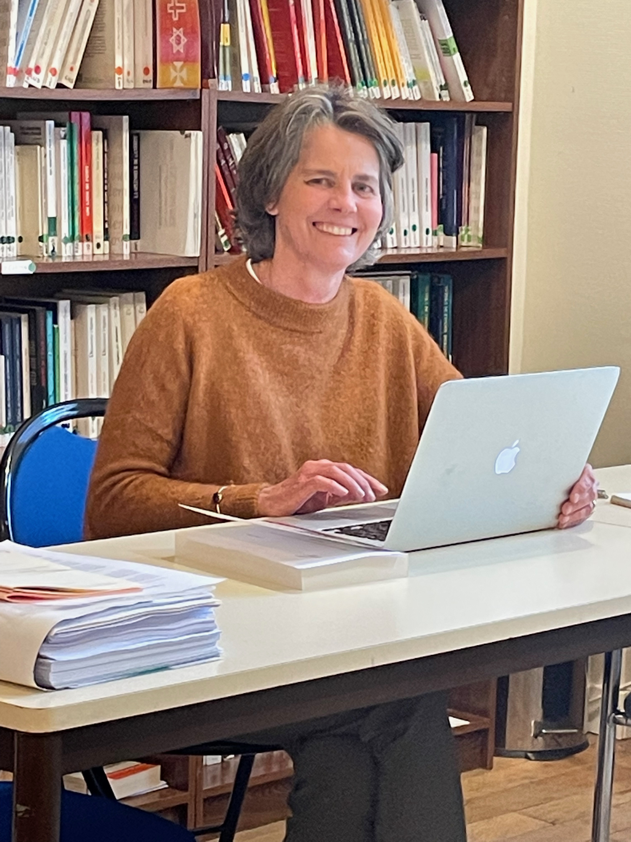
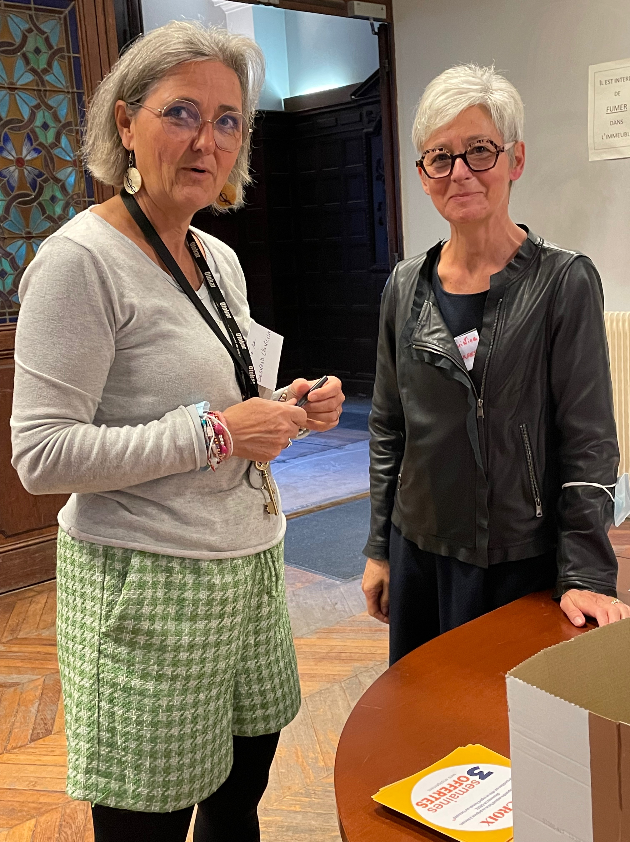
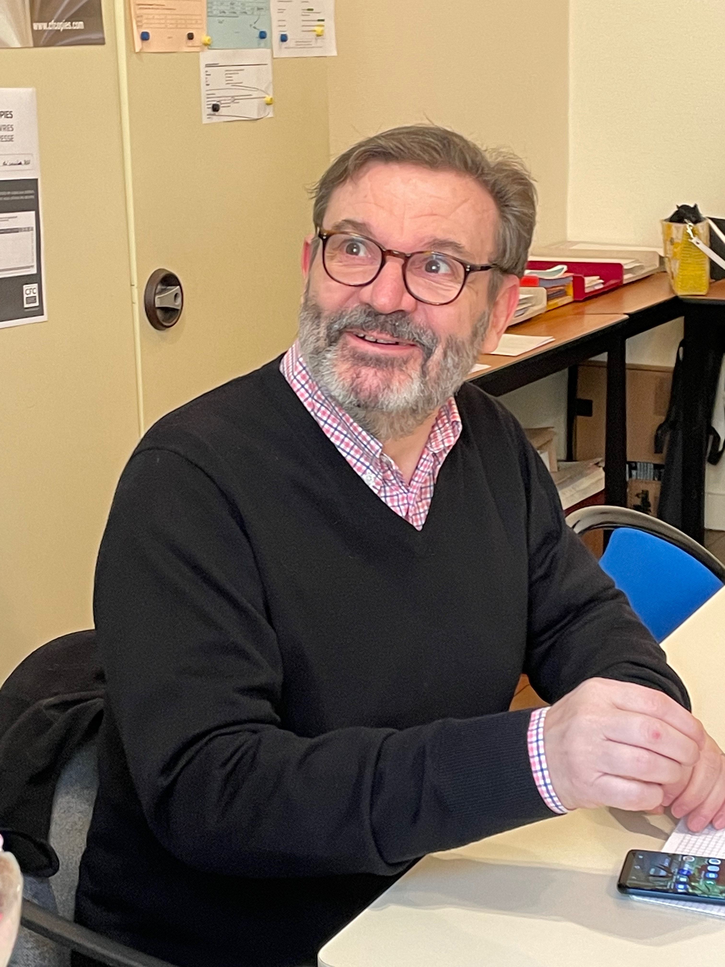
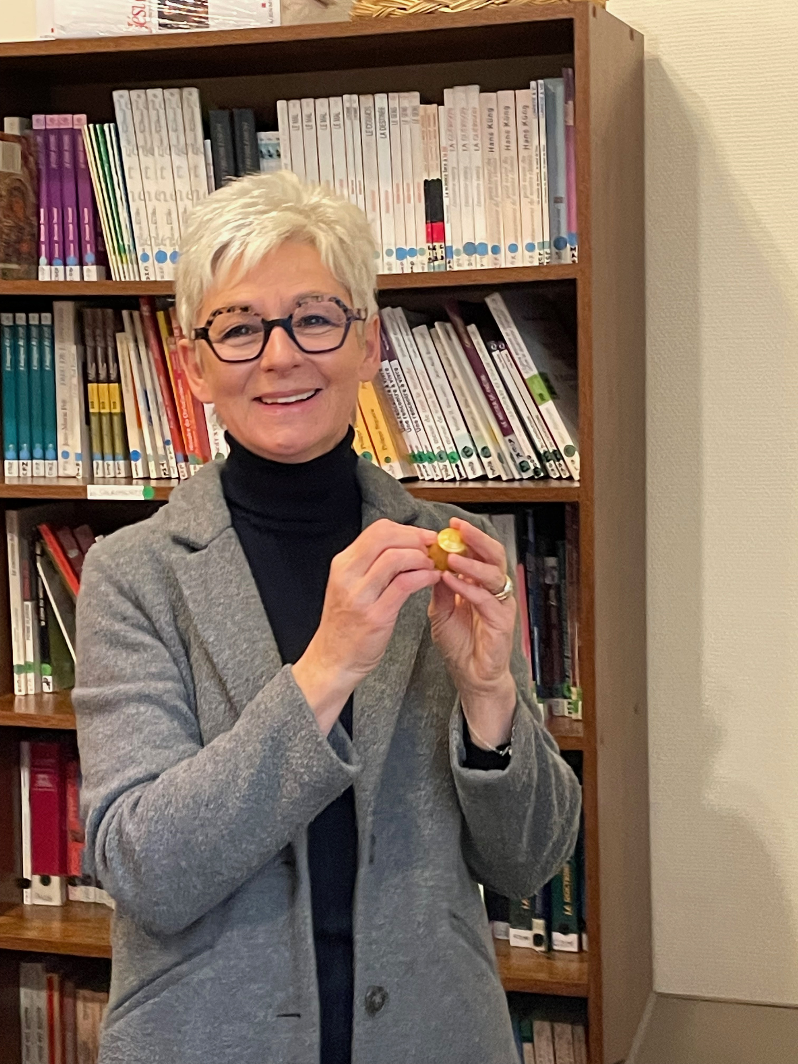
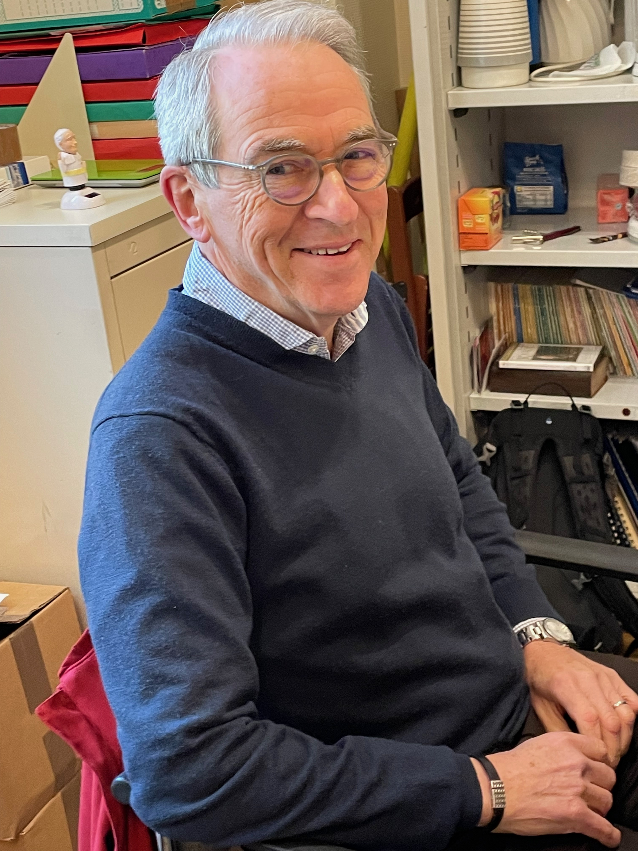
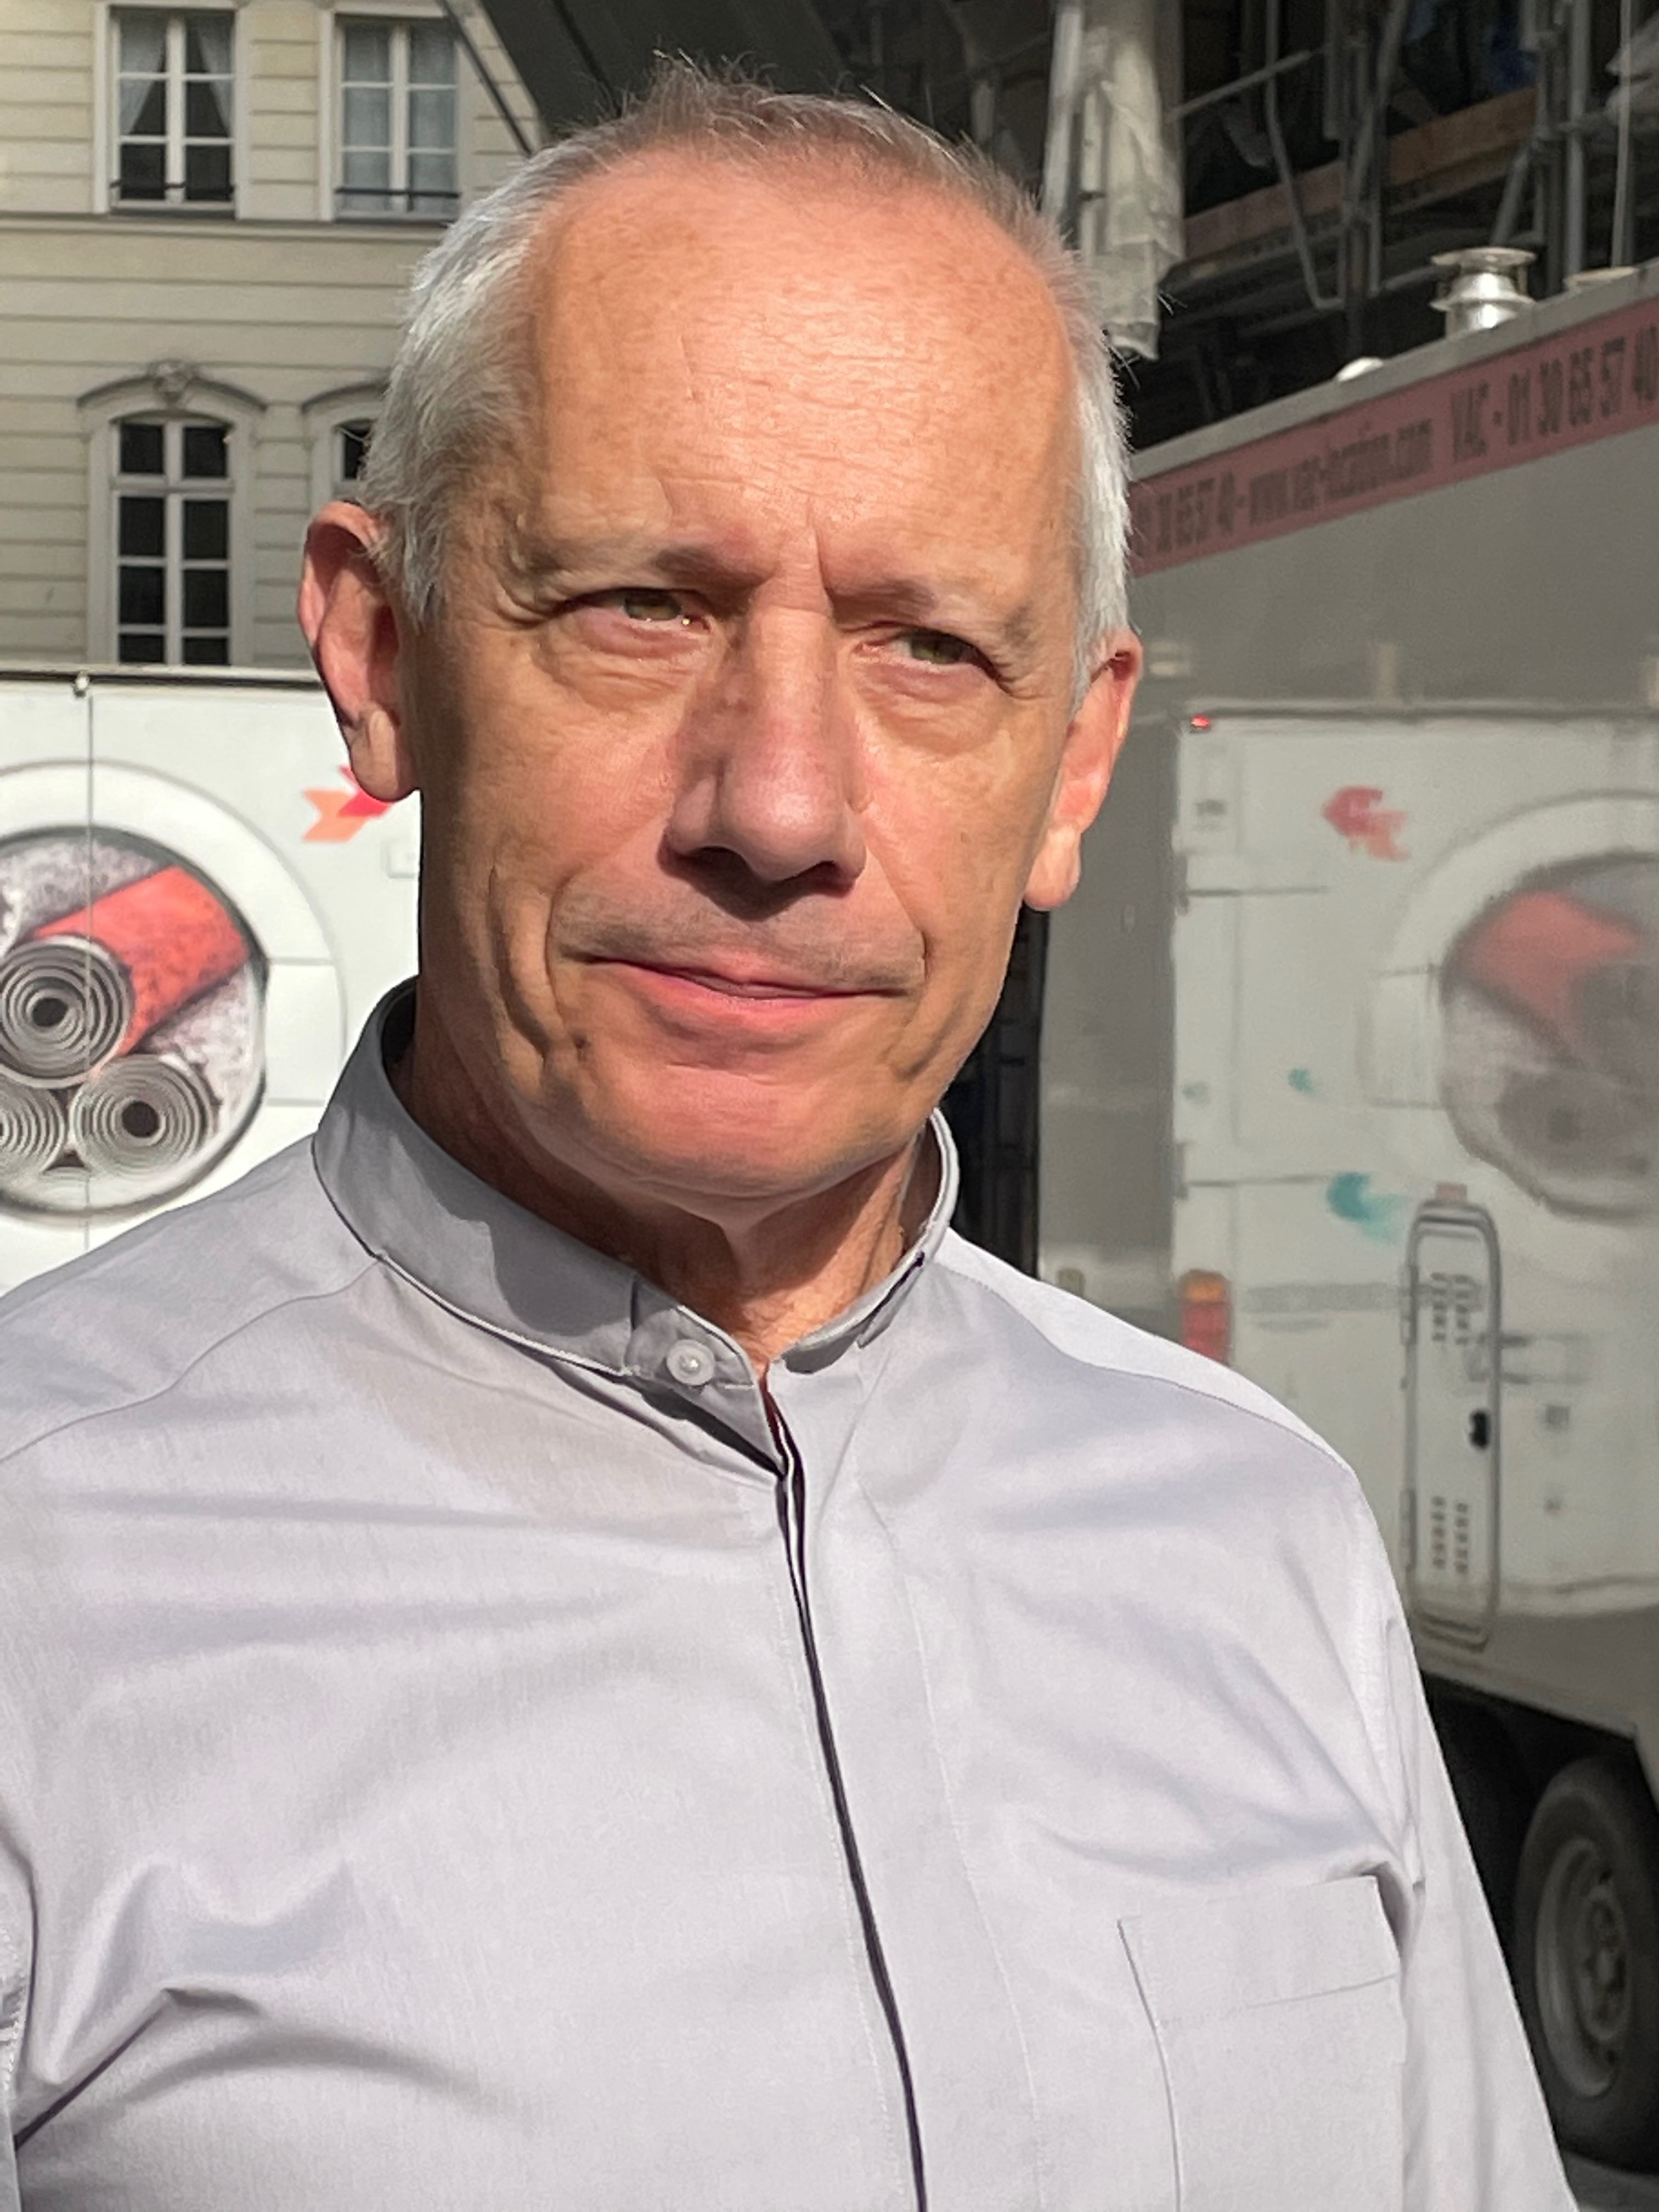

Slide 6
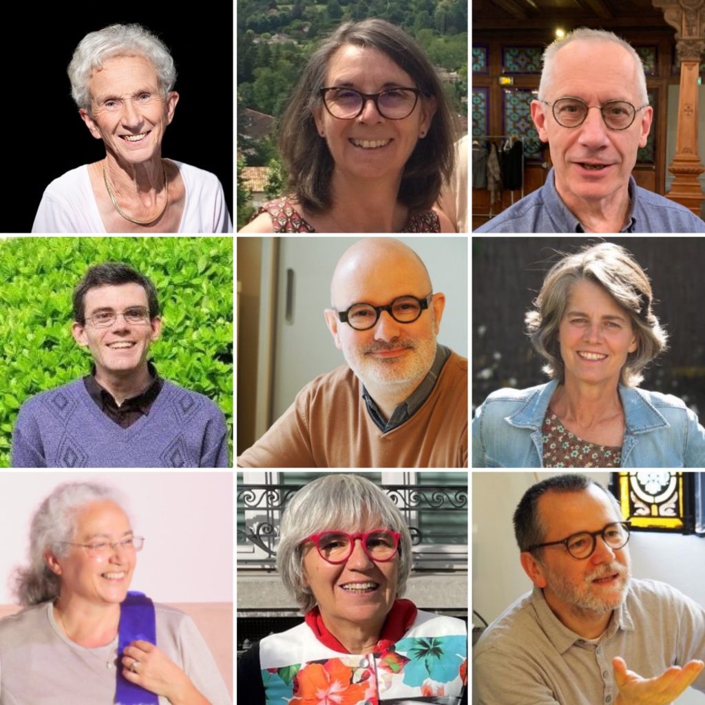
7 ENSEIGNANTS
11 ACCOMPAGNATEURS
3000 ANCIENS

Slide 7
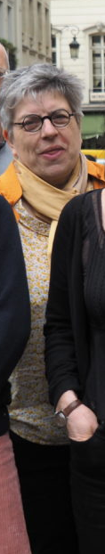
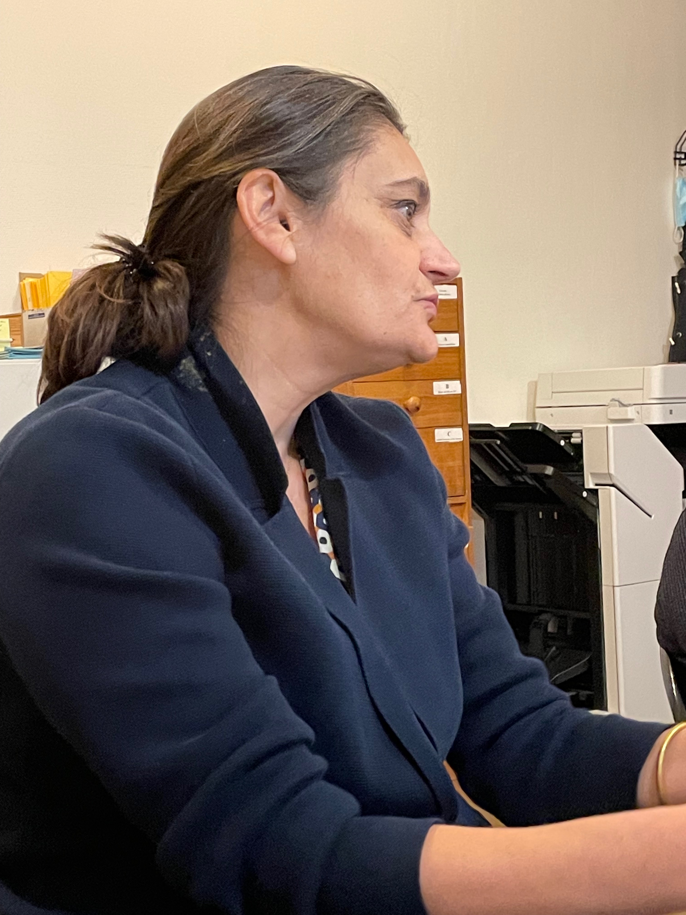
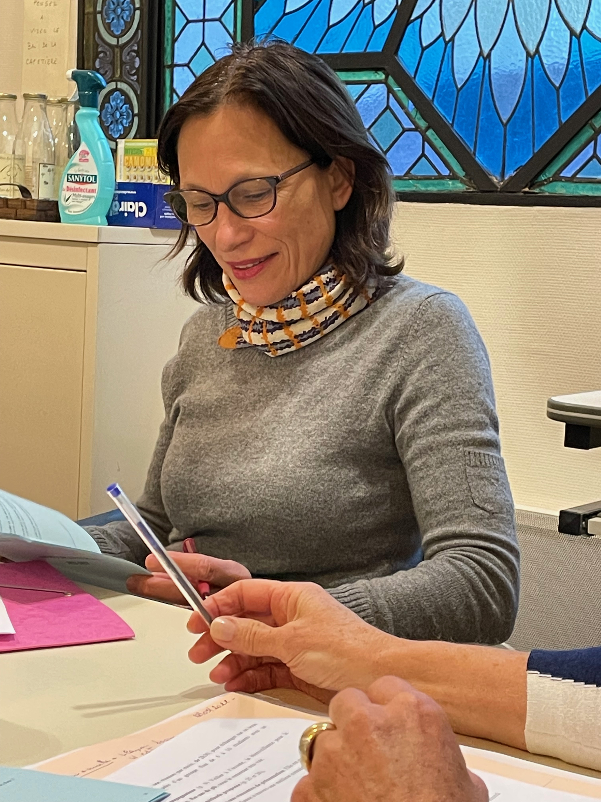
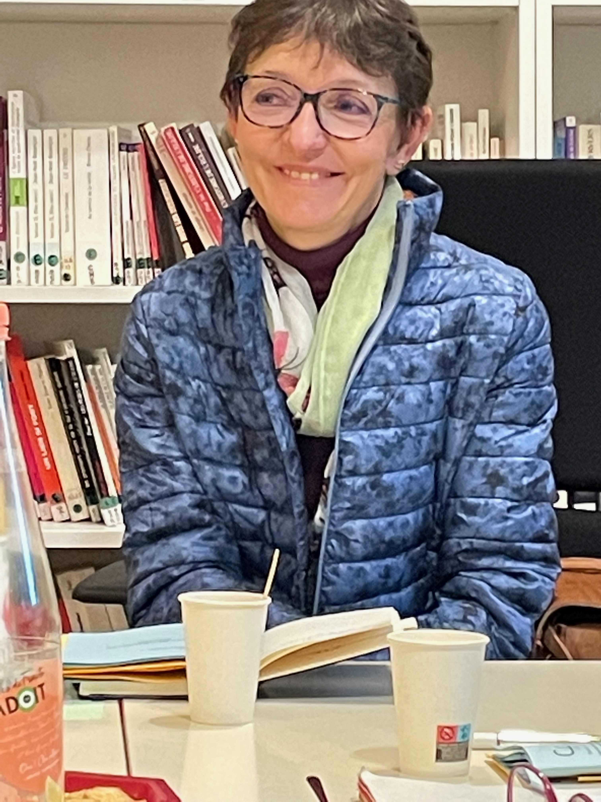
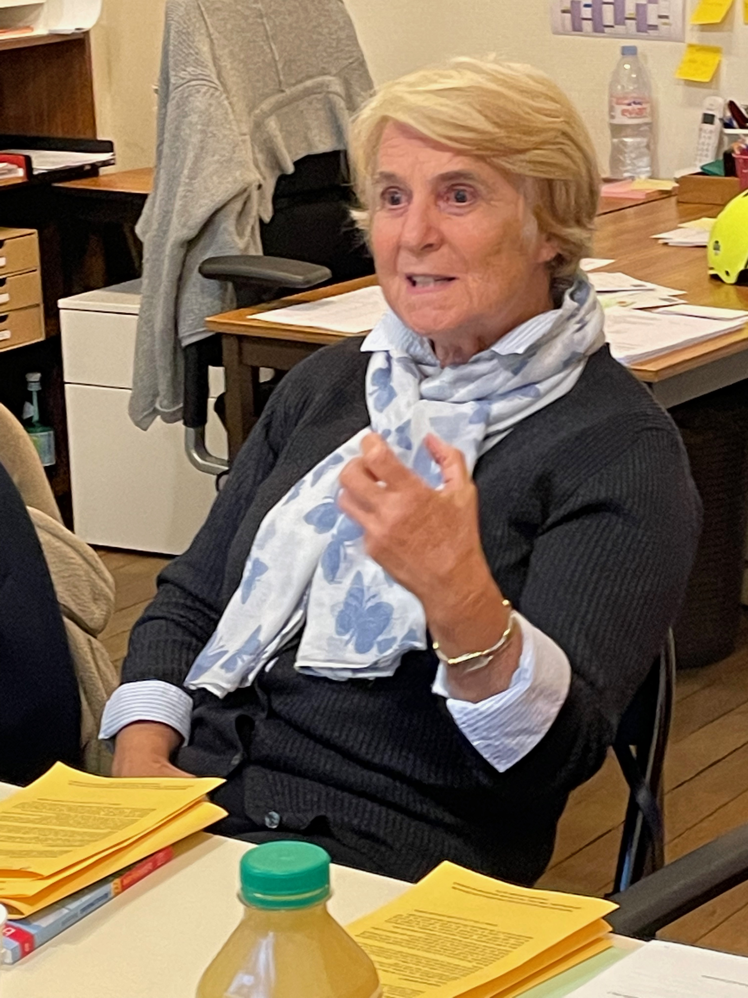
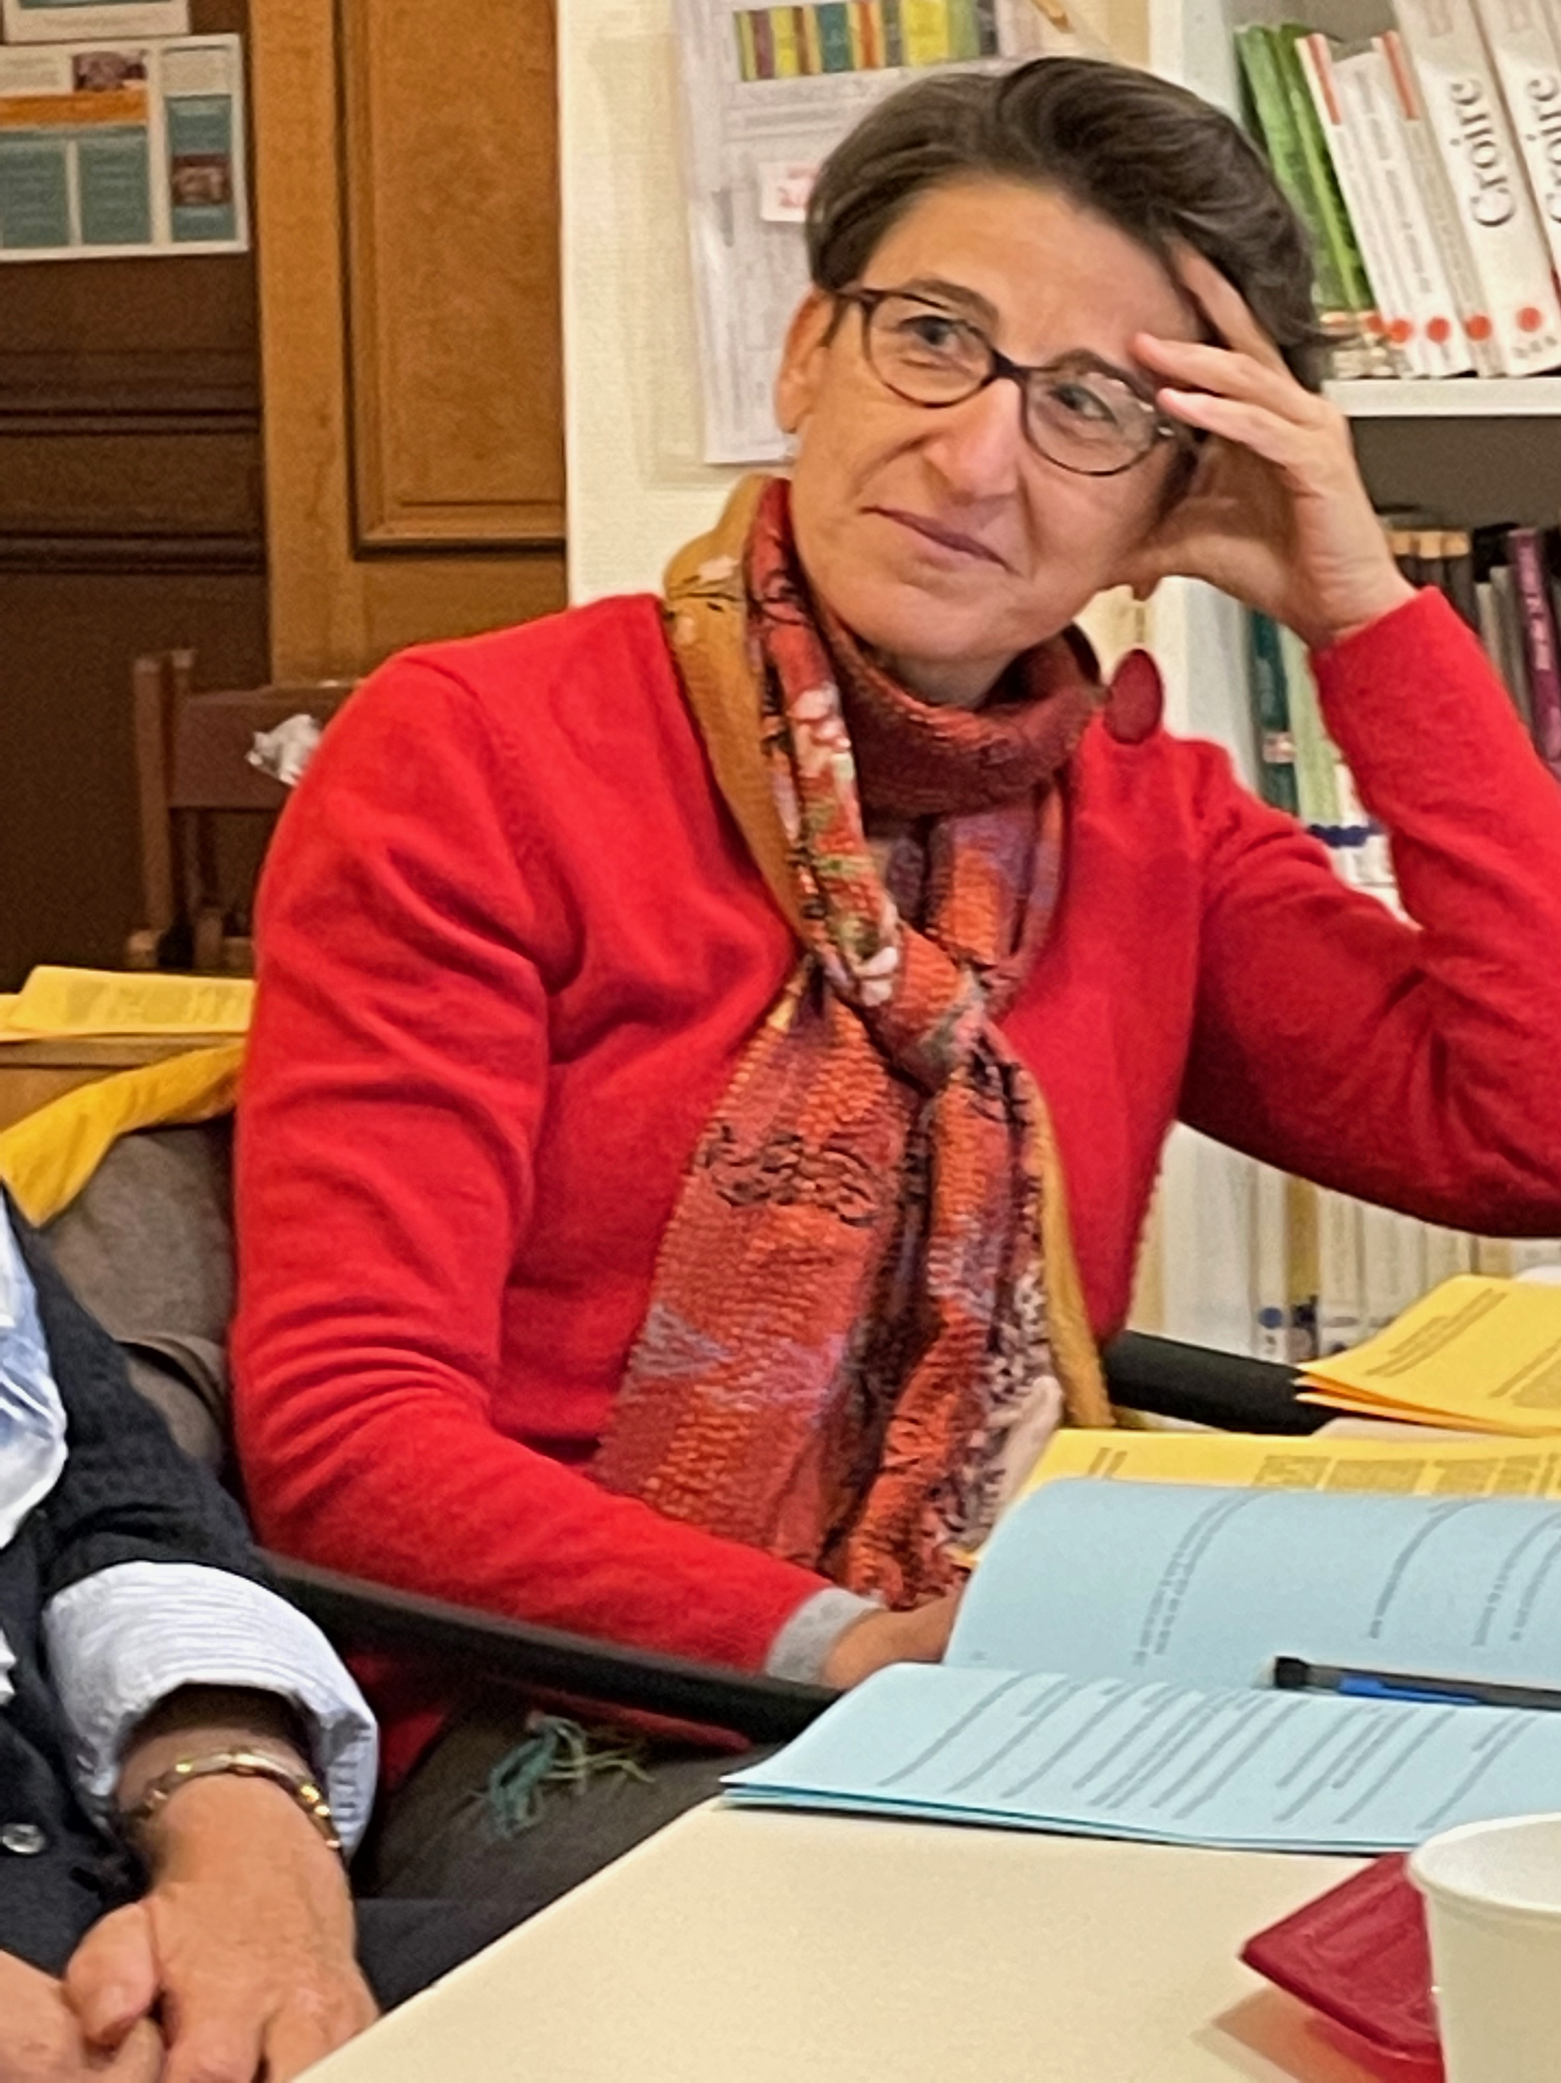
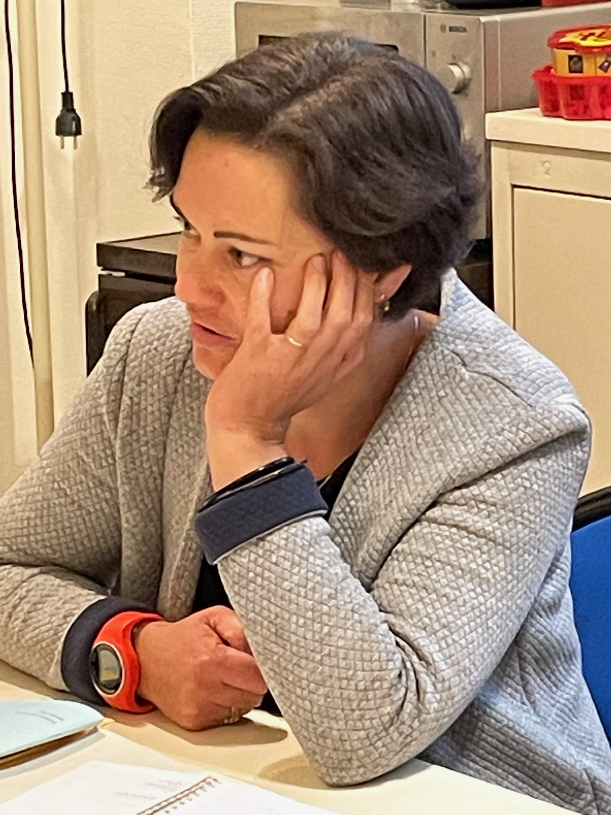
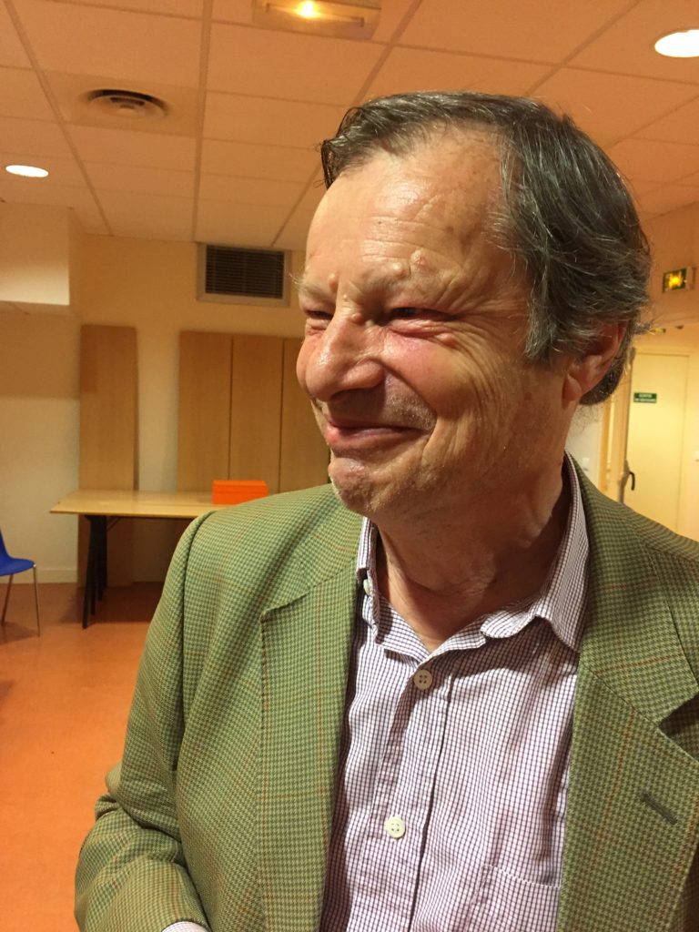

Slide 8
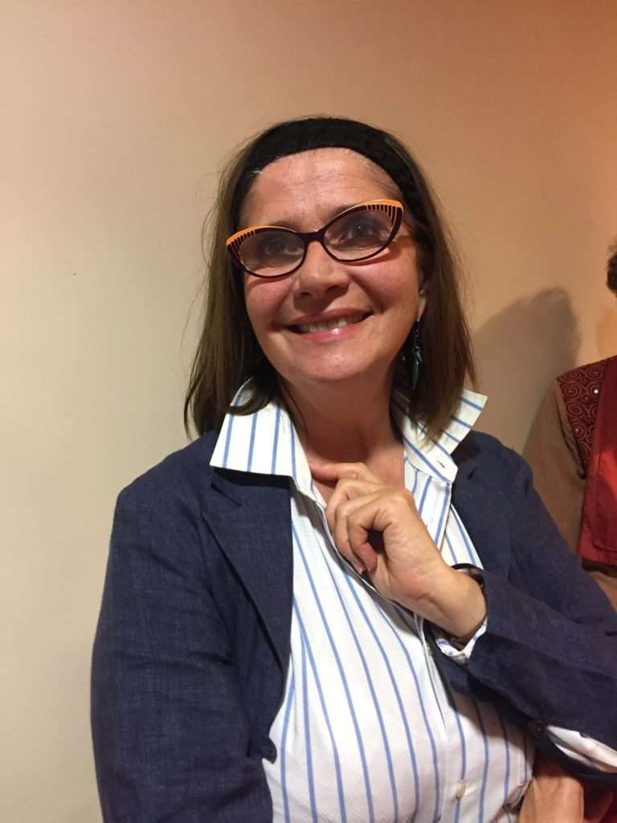
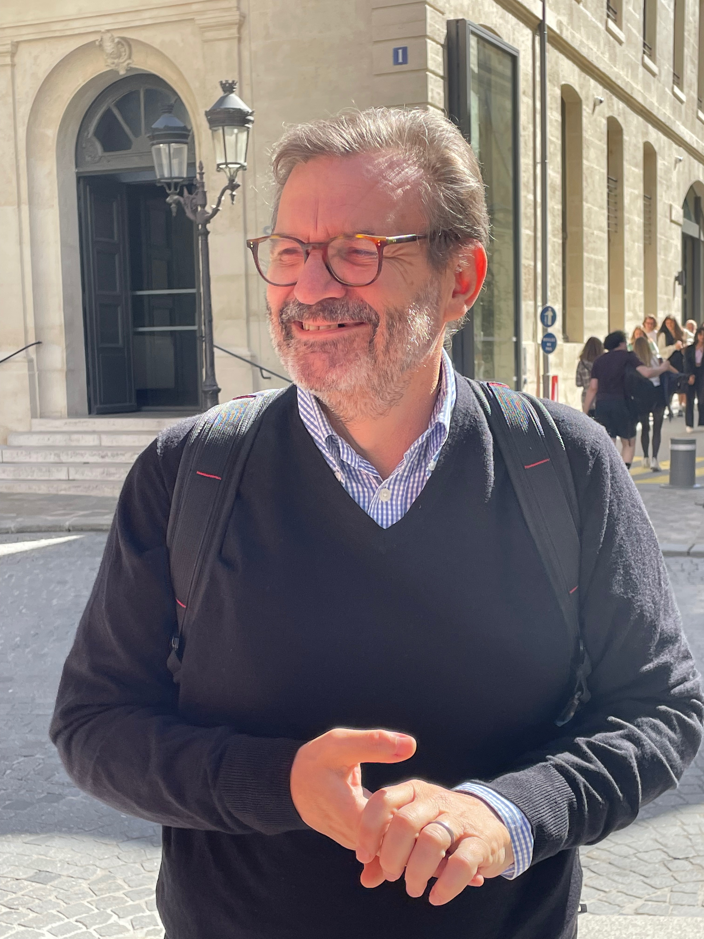
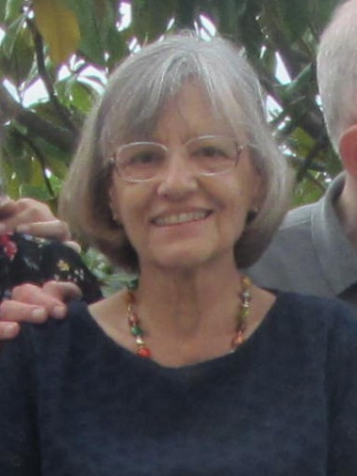
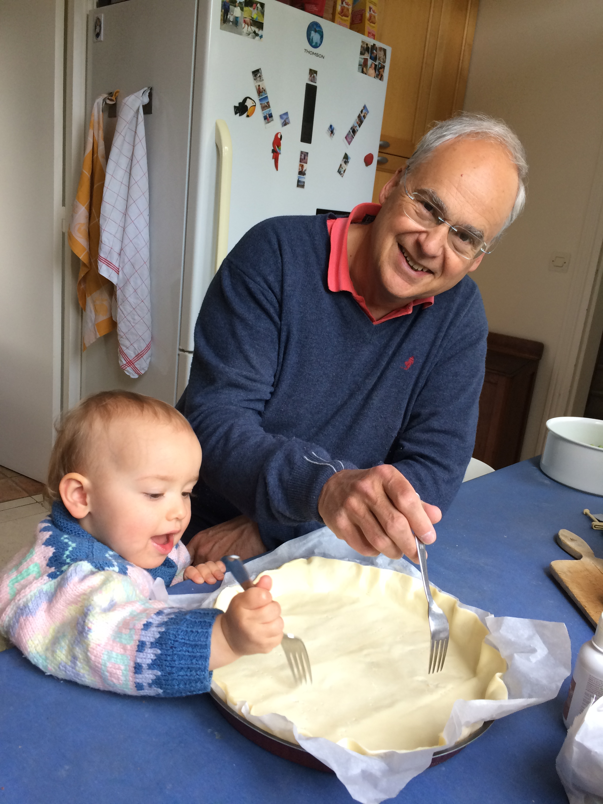
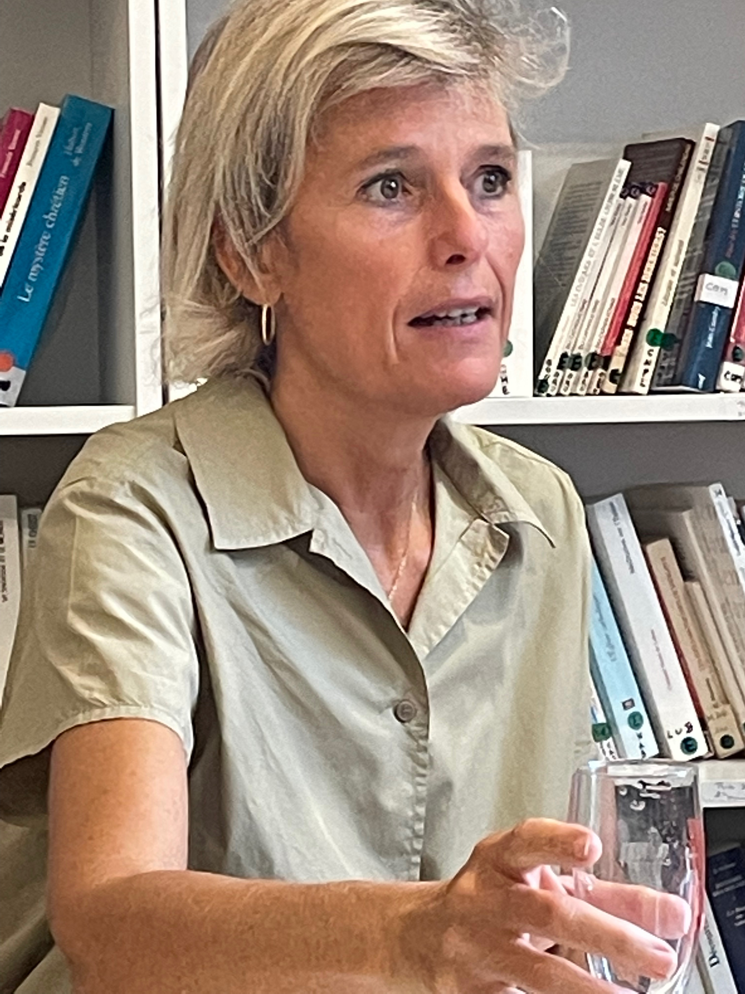
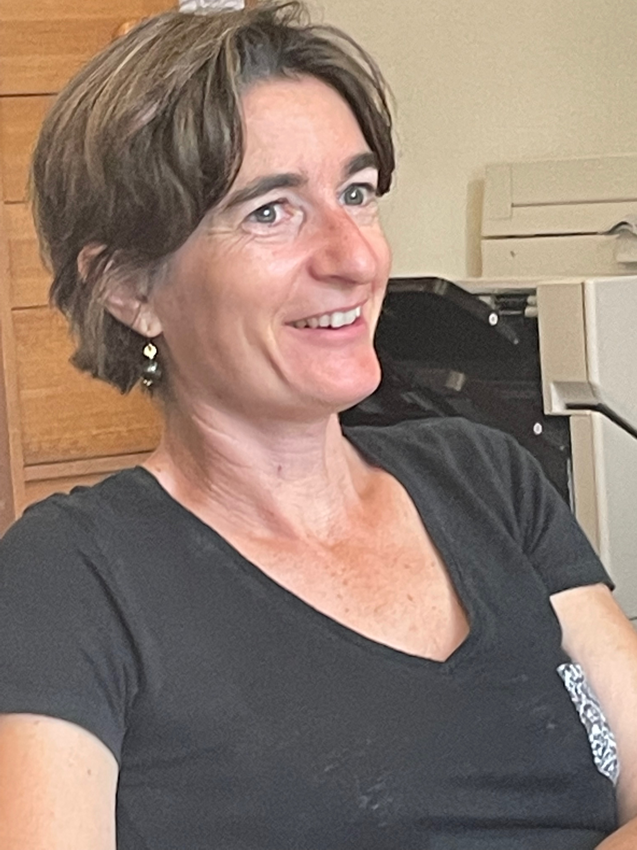
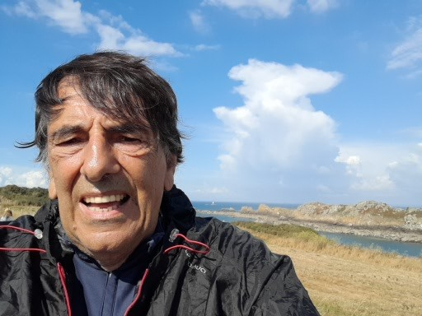

Slide 9

Effectifs
CIF 52 : 55
​

Slide 10
Effectifs
CIF 52 : 55
CIF 51 : 55
Mardi

Slide 11
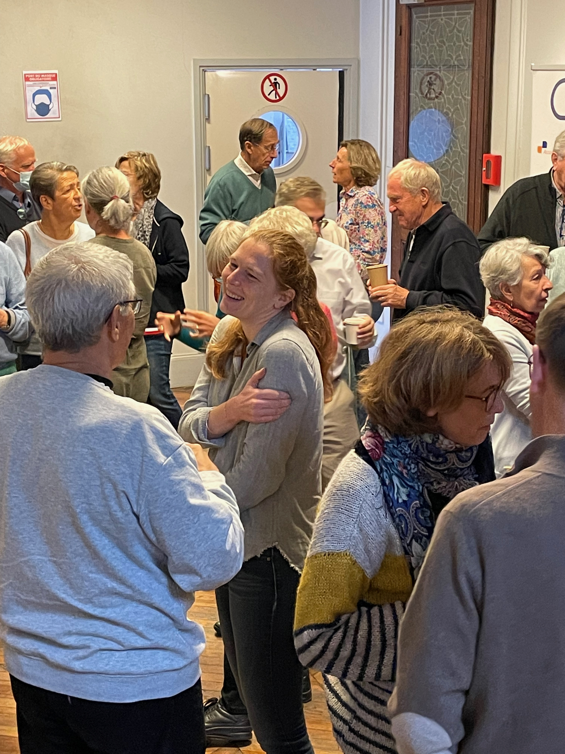
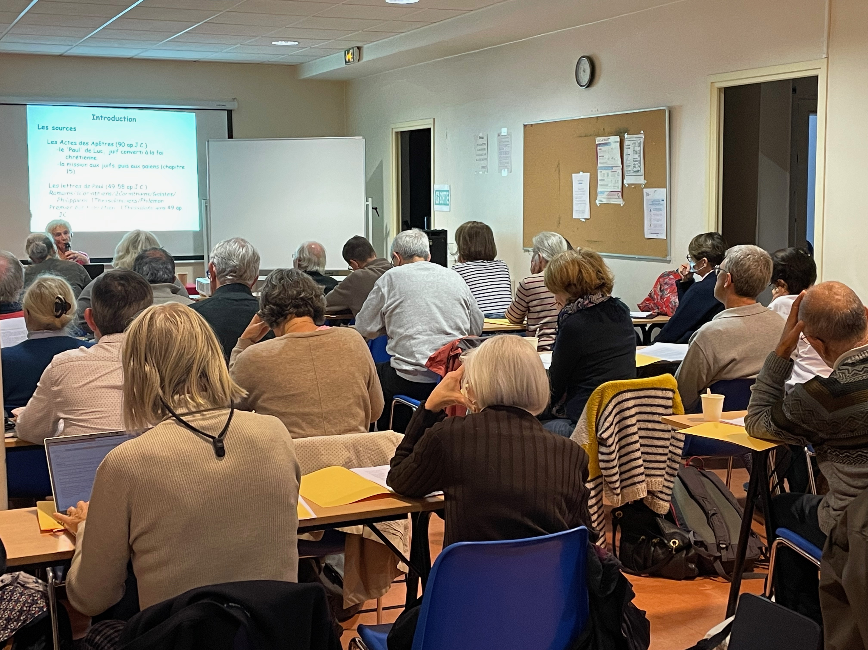
Journée saint Paul du 24 septembre

Slide 12
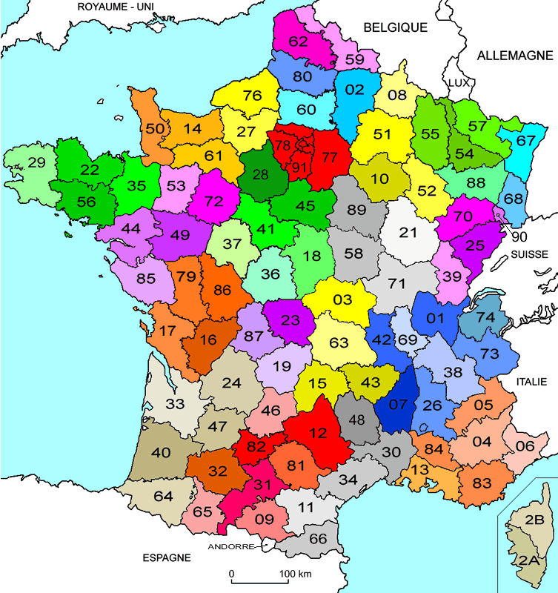

Slide 13
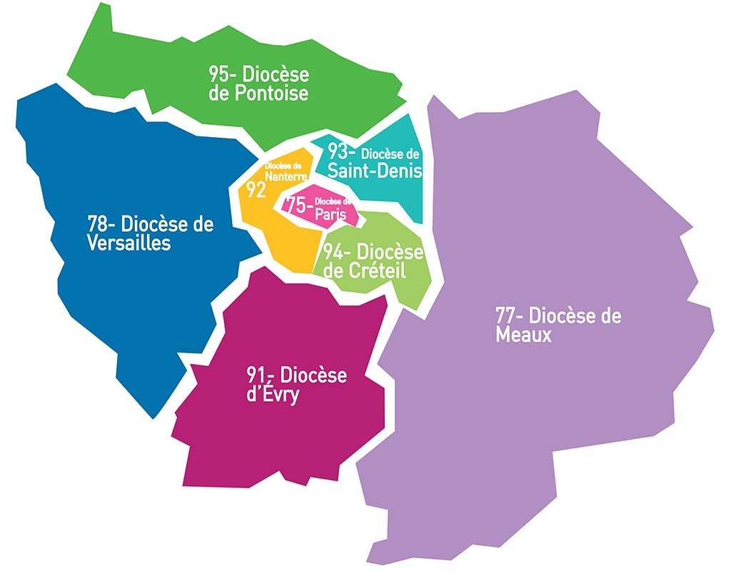
Ile de France
75 : 14
78 : 2
91 : 4
92 : 15
93 : 3
94 : 8

Slide 14
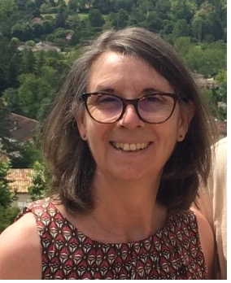
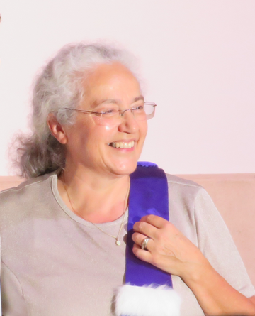

A. Comment Dieu se
manifeste-t-il à l’homme?
Roselyne
Dupont-Roc
Père Marc Fassier

Slide 15

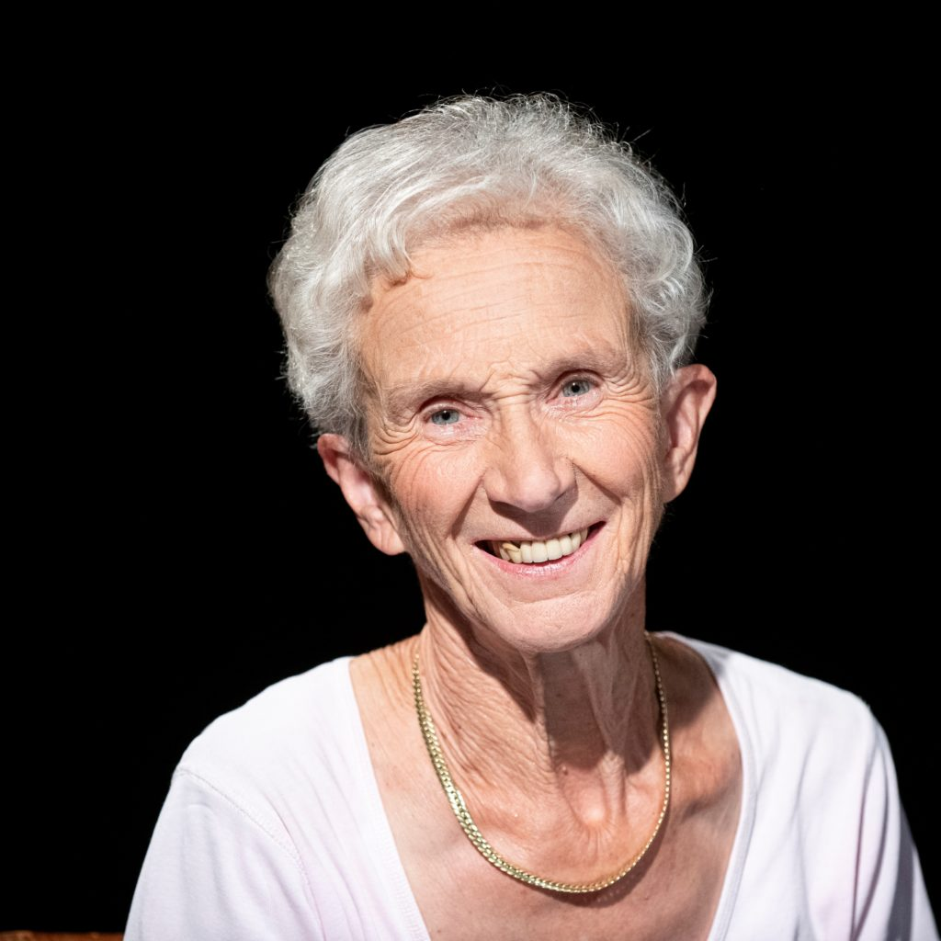
Introduction à l’Ancien Testament
Samedi 15 octobre 2022
Roselyne
Dupont-Roc
Père Marc Fassier

Slide 16
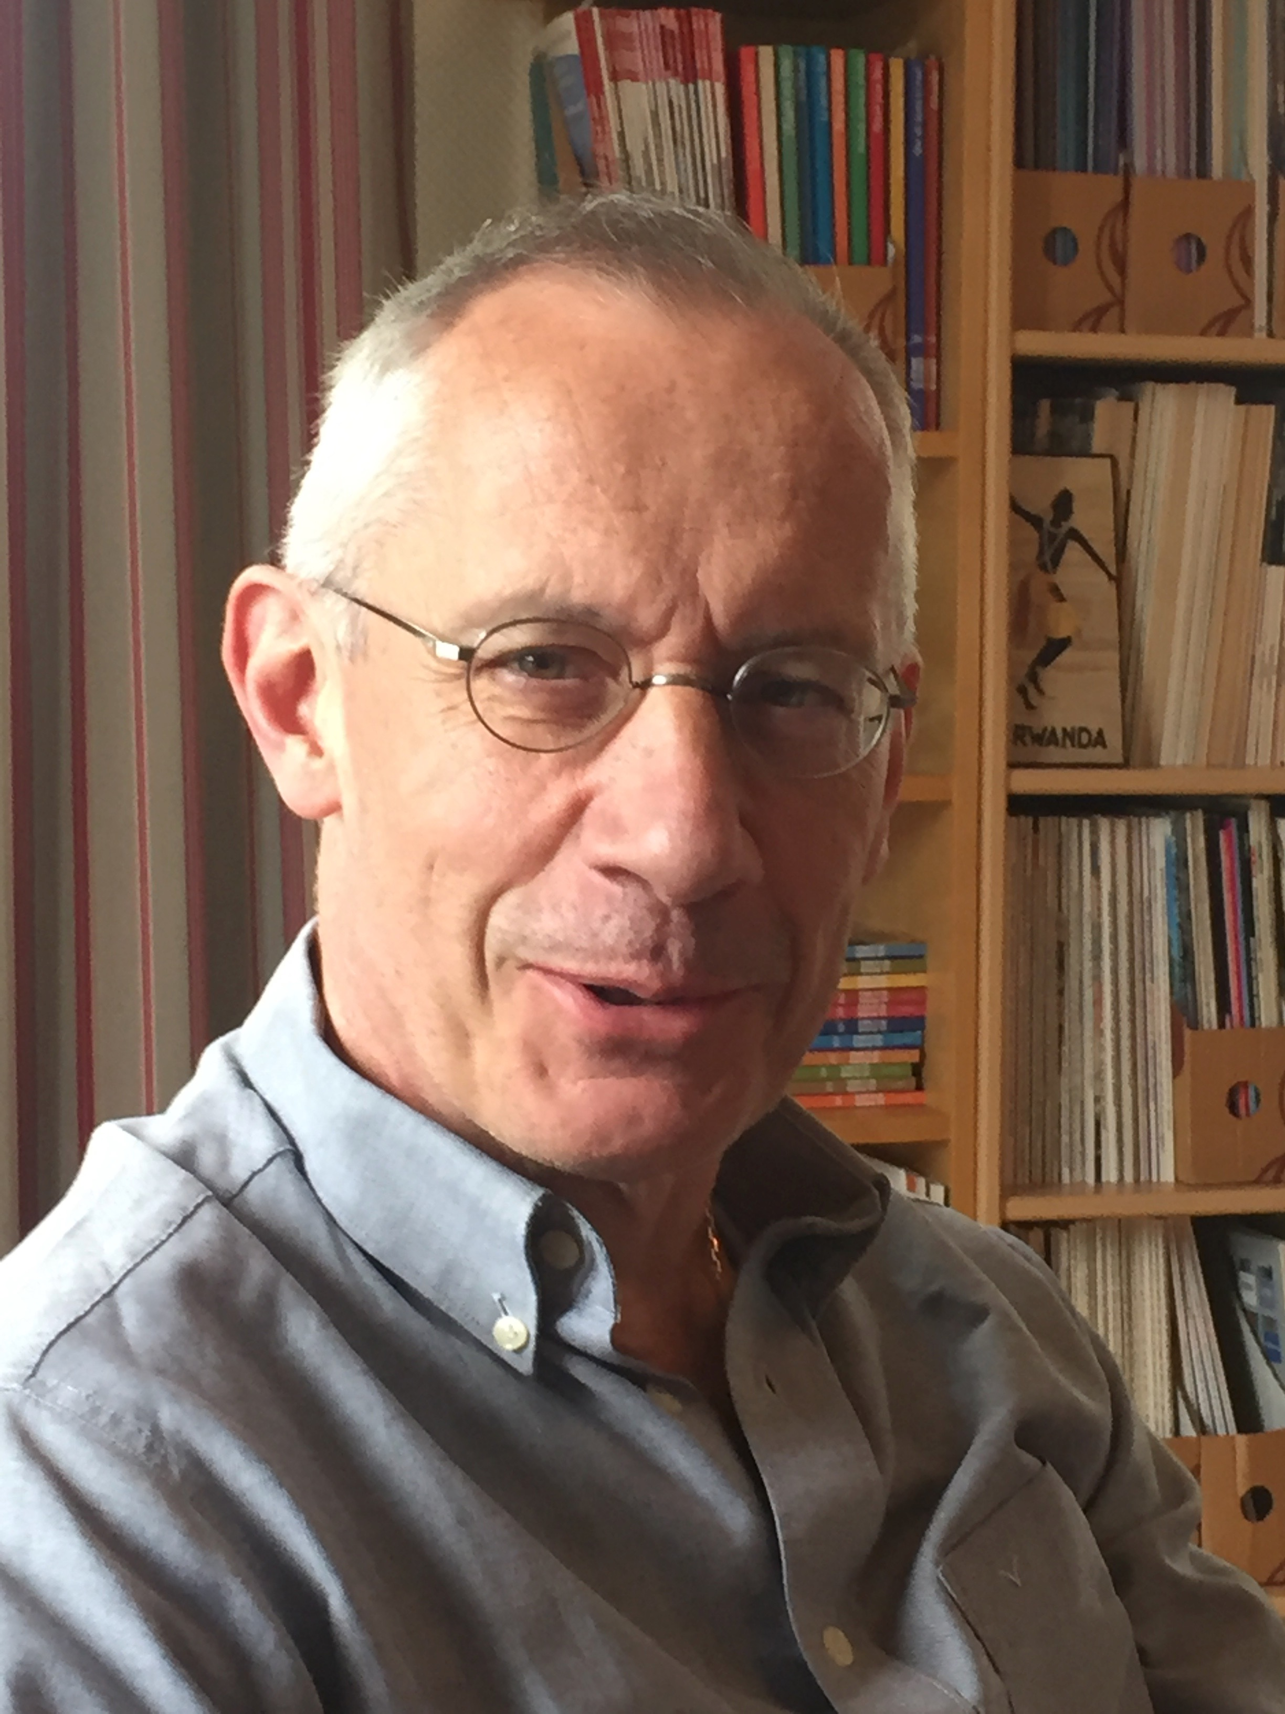

B. Jésus, vrai Dieu et vrai homme,
comment y croire ?

Slide 17
De l’Ancien au Nouveau Testament
Samedi 7 janvier 2023
Roselyne
Dupont-Roc
Père Marc Fassier

Slide 18
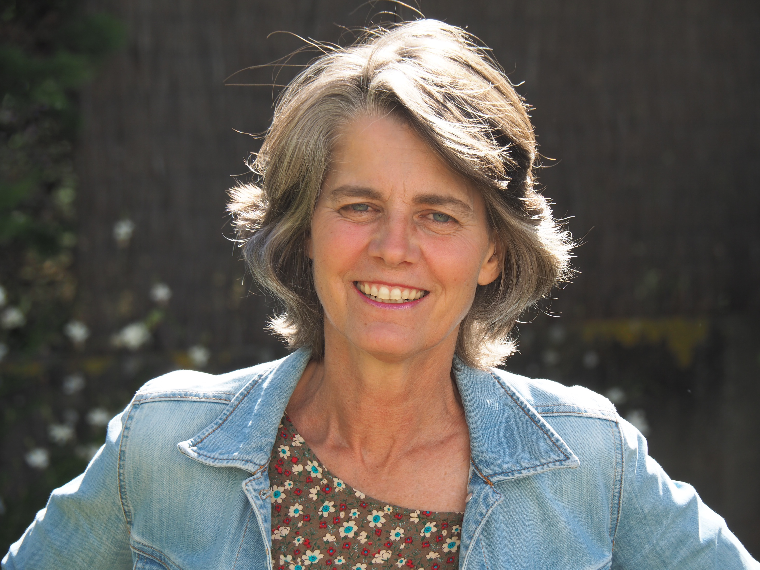
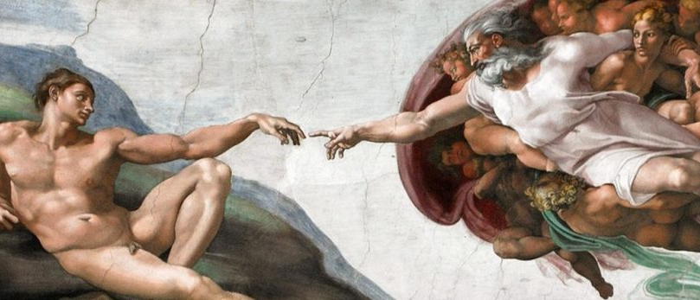
C. Qui donc est l’homme ?

Slide 19
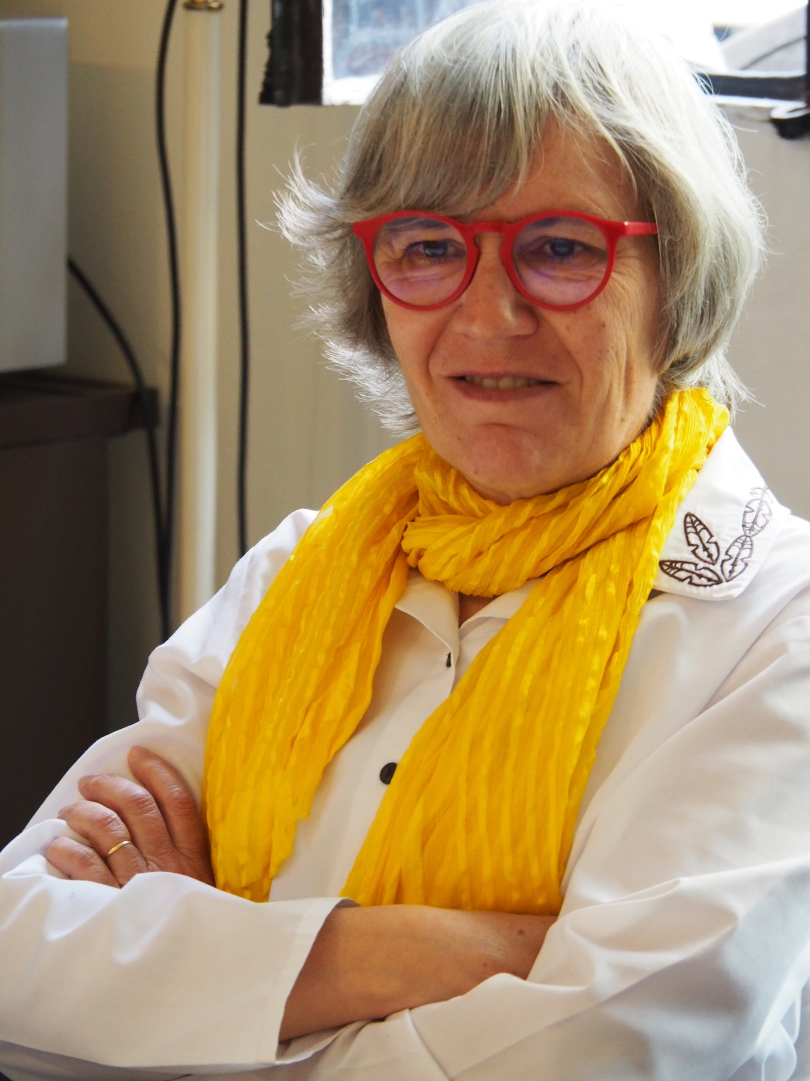
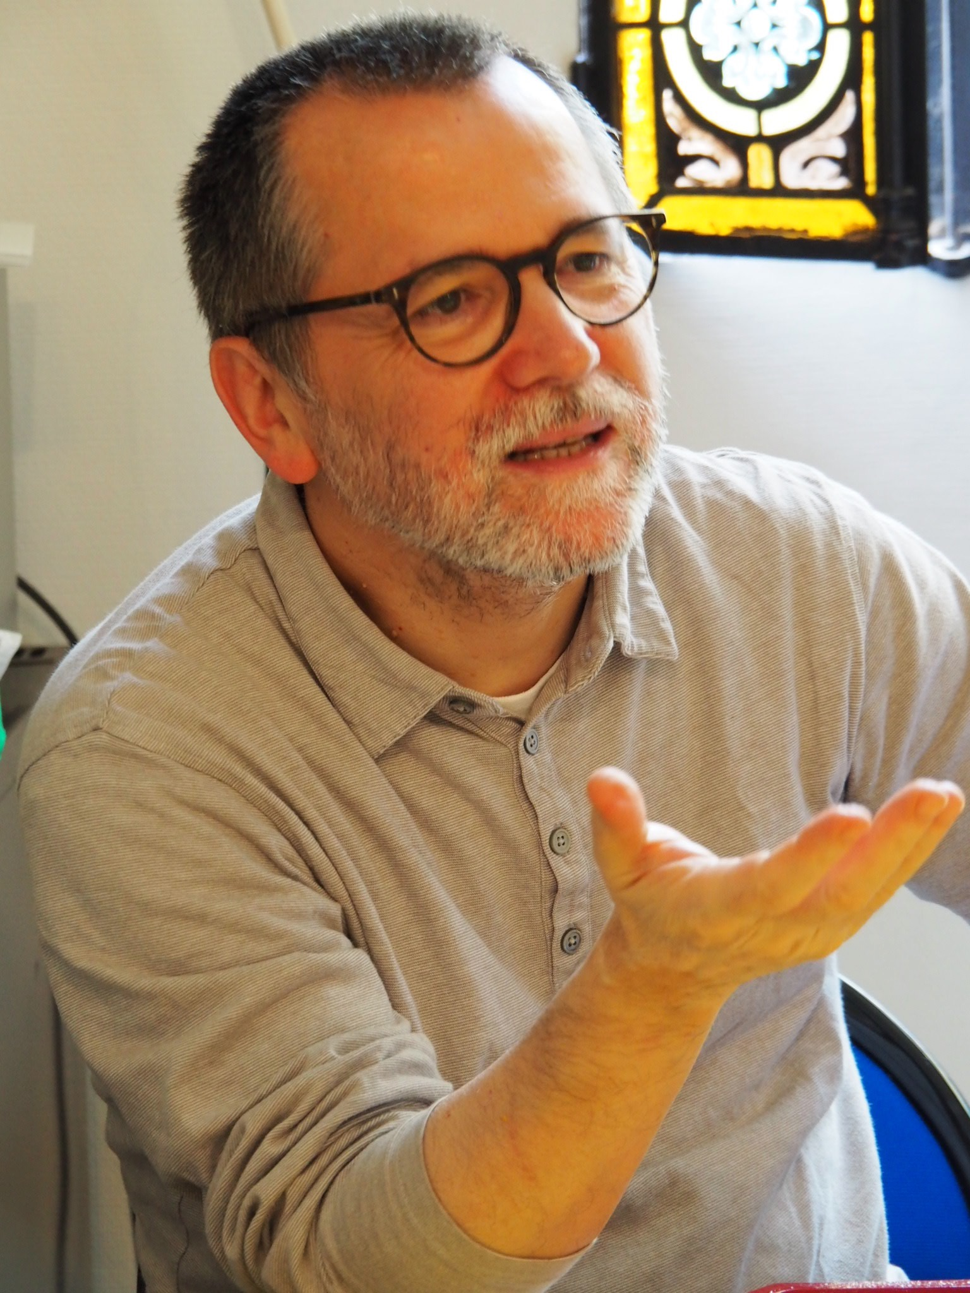
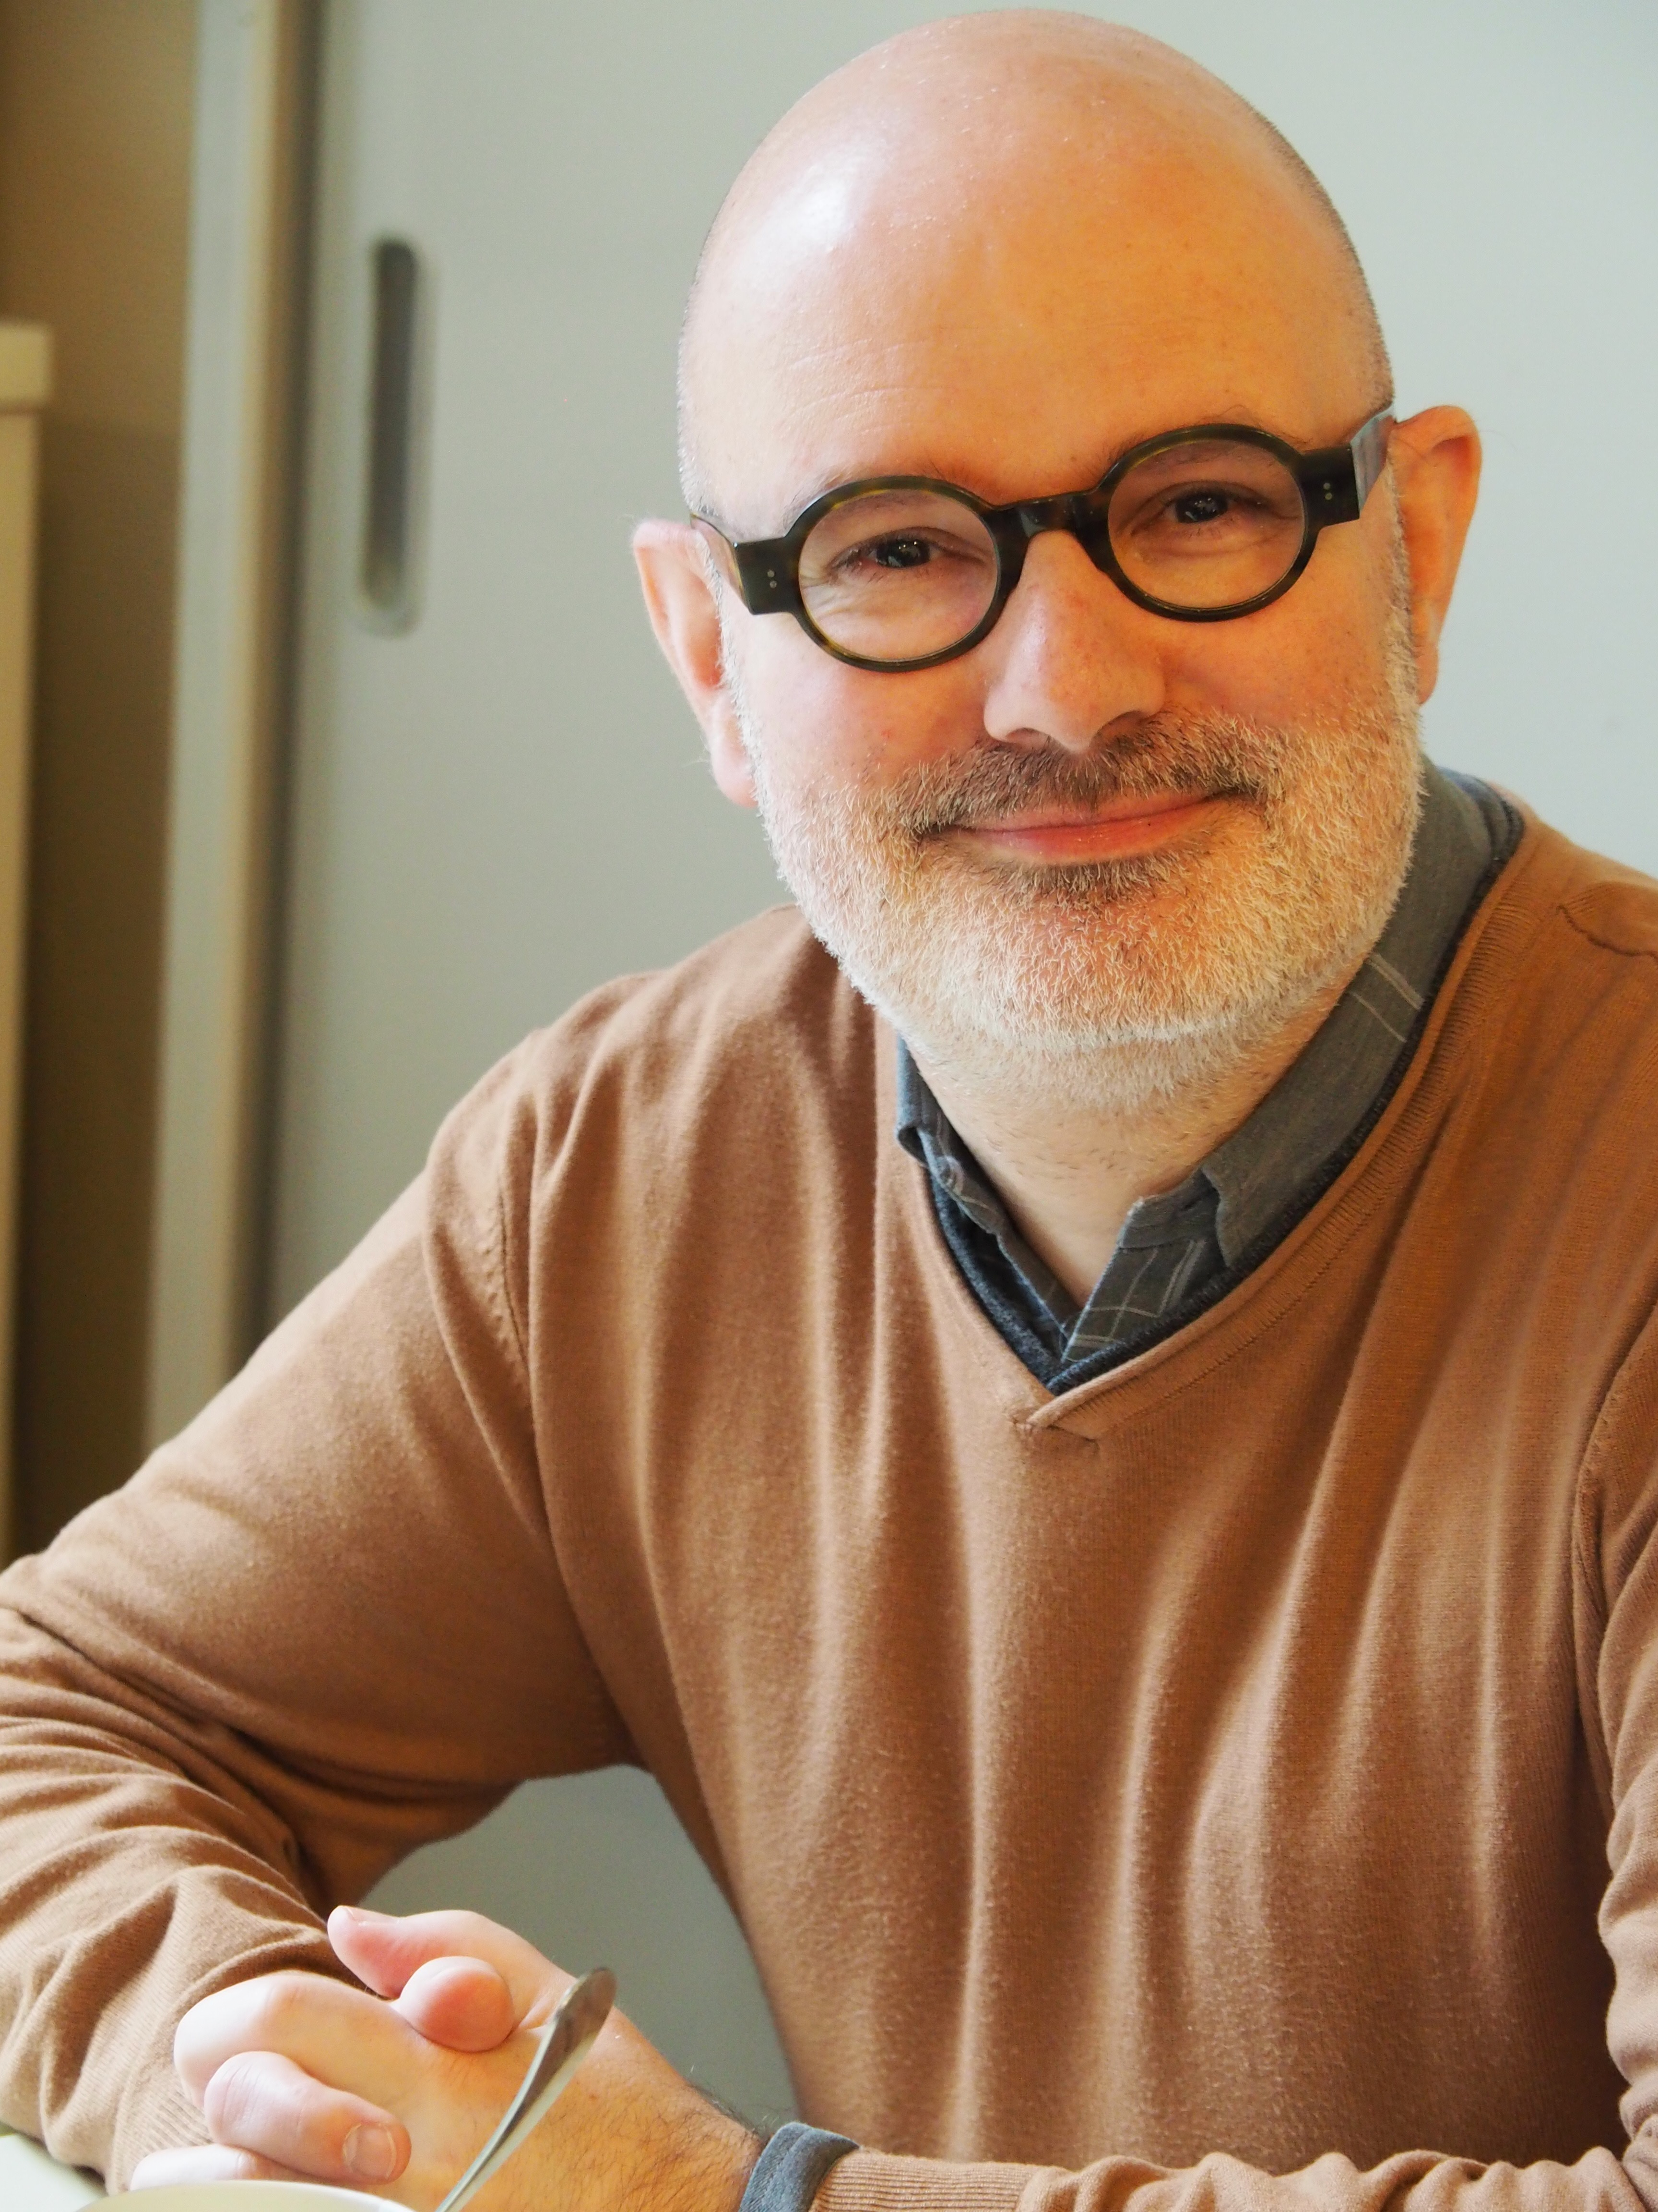
Deuxième année
D. Pourquoi l’Eglise?
Anne Righini
E. Les sacrements : un sens à retrouver ?
Isazzola
F. Comment agir en chrétien
dans le monde ?
Laurent Lemoine

Slide 20

Un trimestre
9/10
cours
3 réunions de groupe
1 samedi

Slide 21
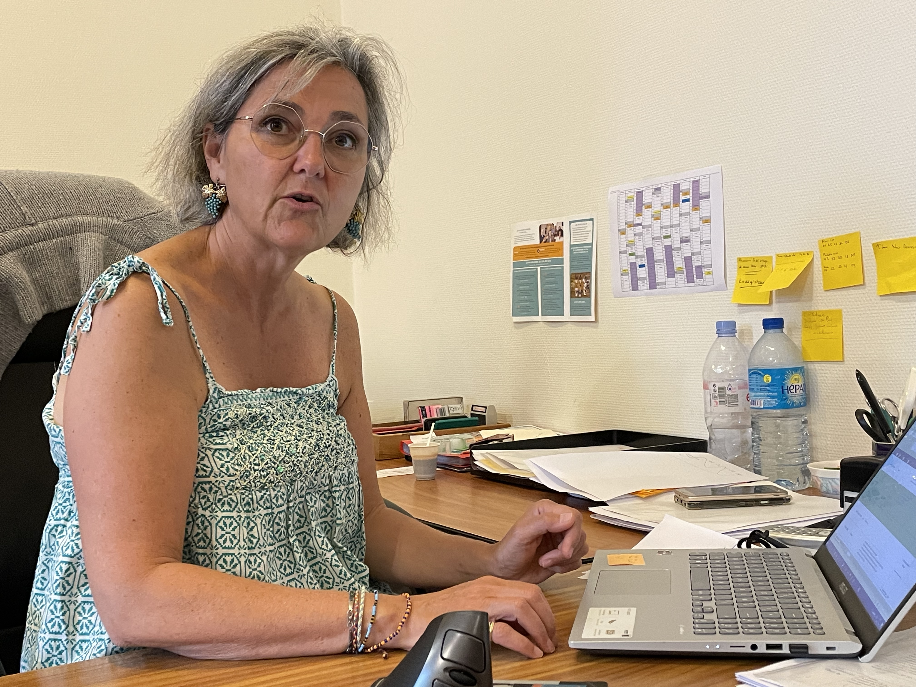
Le secrétariat
Lundi et mardi : 9h30 – 18h30
Mercredi et jeudi : 9h30 – 12h
Utiliser de préférence le mail
secretariat@lecif.fr

Slide 22

La bibliothèque

Slide 23
Le site internet
www.lecif.fr

Slide 24
Bibliothèque de cours sur le site internet
• Aller sur le site internet www.lecif.fr
• Choisir l’onglet : Documentation
• Choisir dans le menu déroulant : Bibliothèque de cours 2022 2023
• Choisir votre forfait et votre cours ou année
• Rentrer le mot de passe adapté à votre inscription

Slide 25
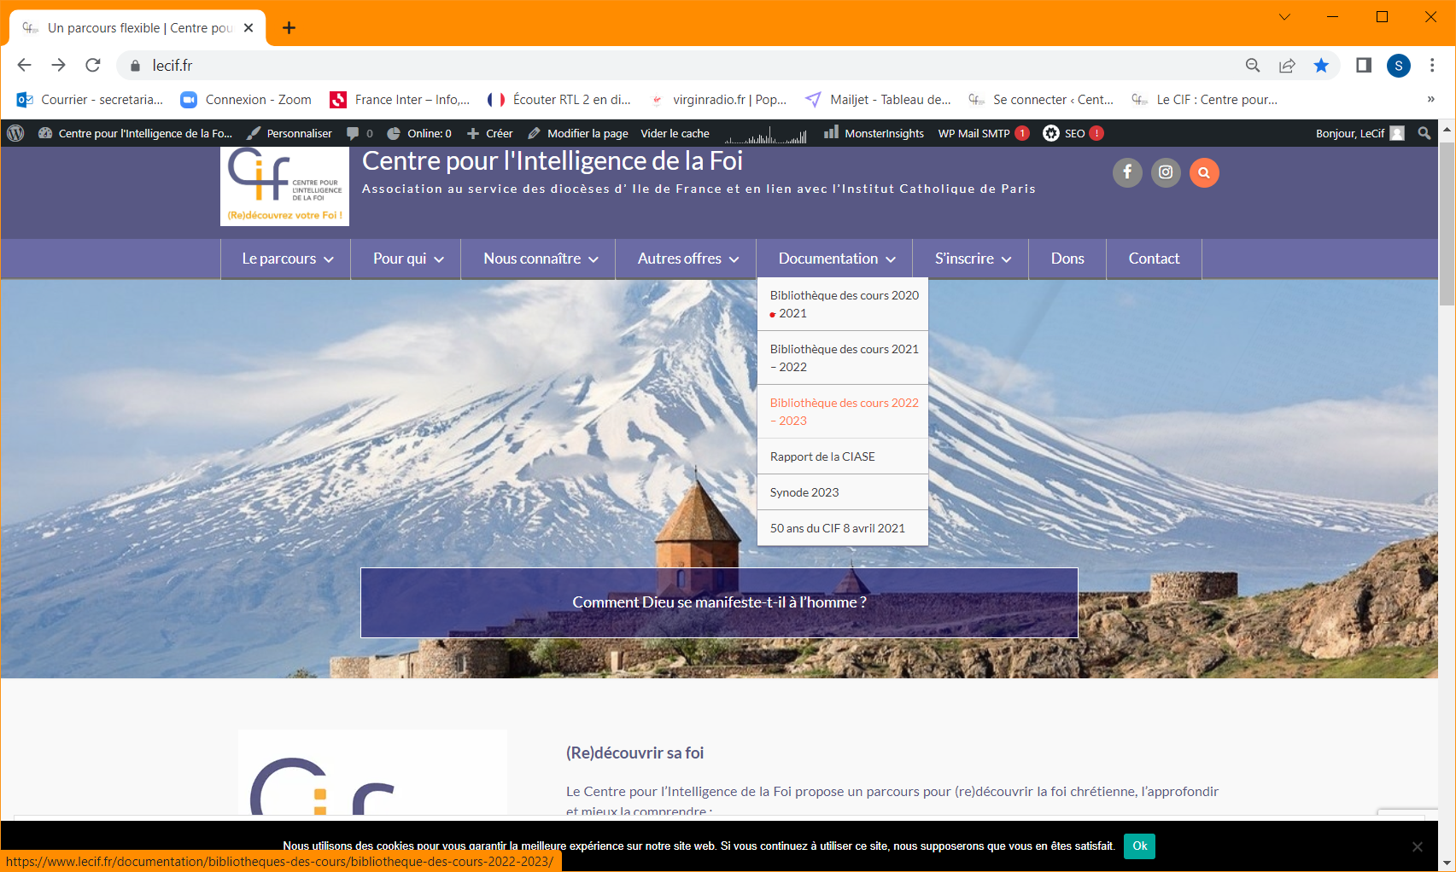
Choisir l’onglet : Documentation
Choisir : Bibliothèque de cours 2022-2023

Slide 26
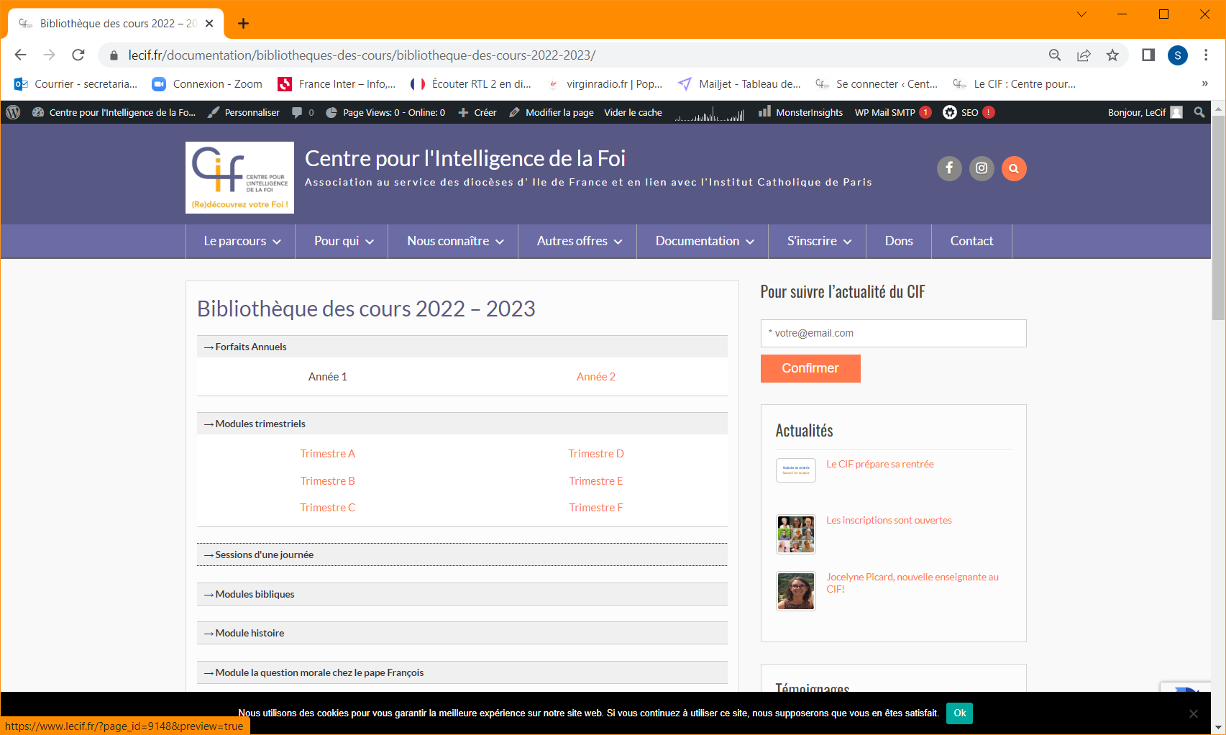
Choisir votre forfait et votre cours ou année

Slide 27
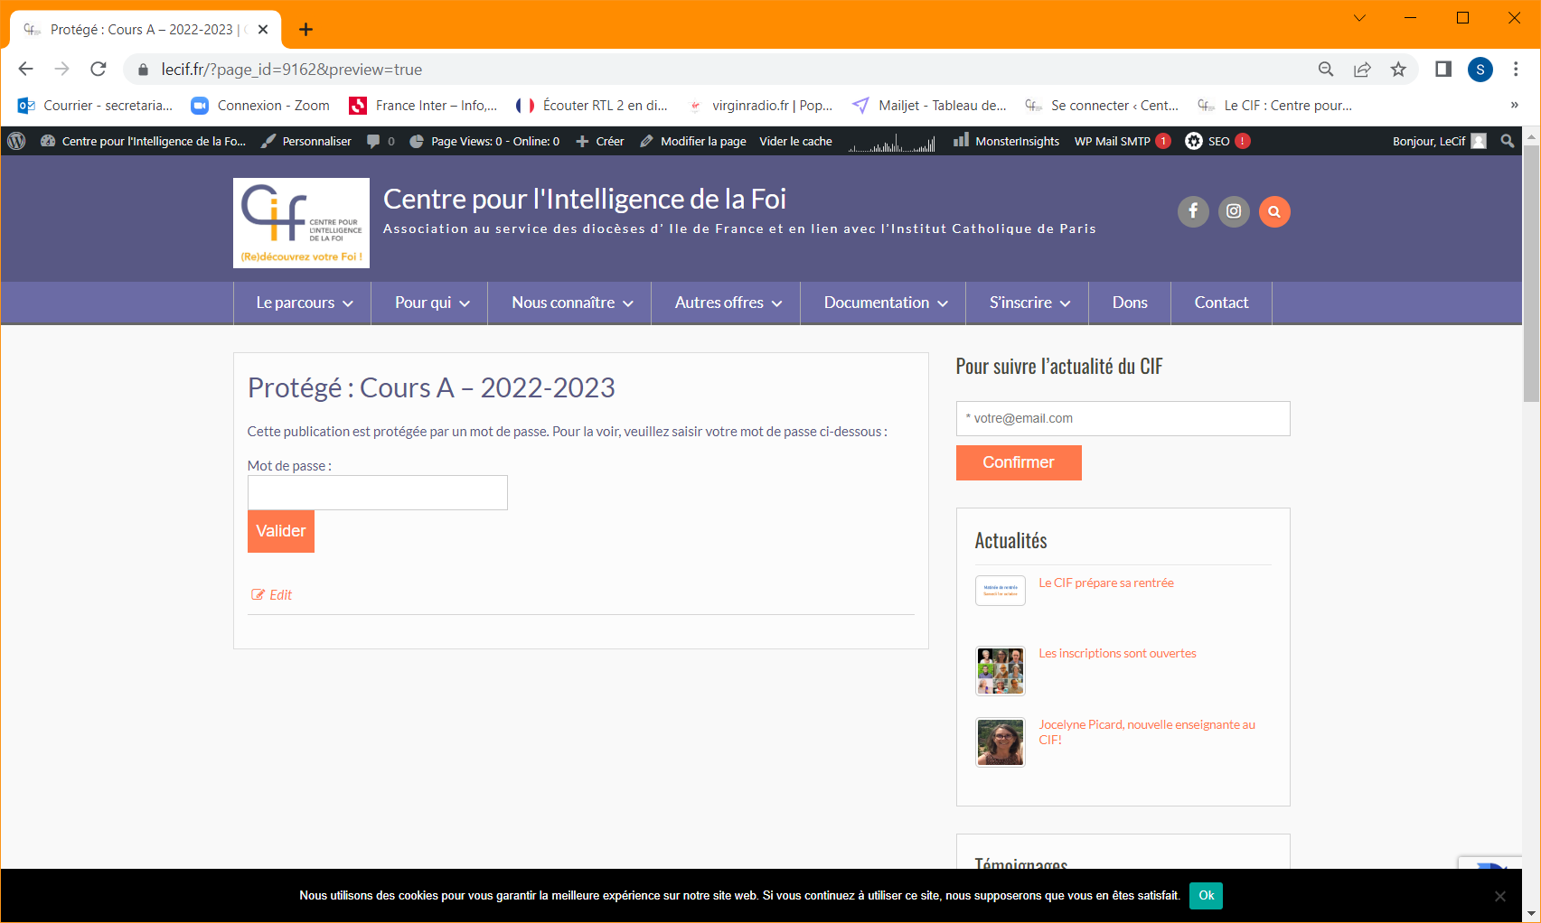
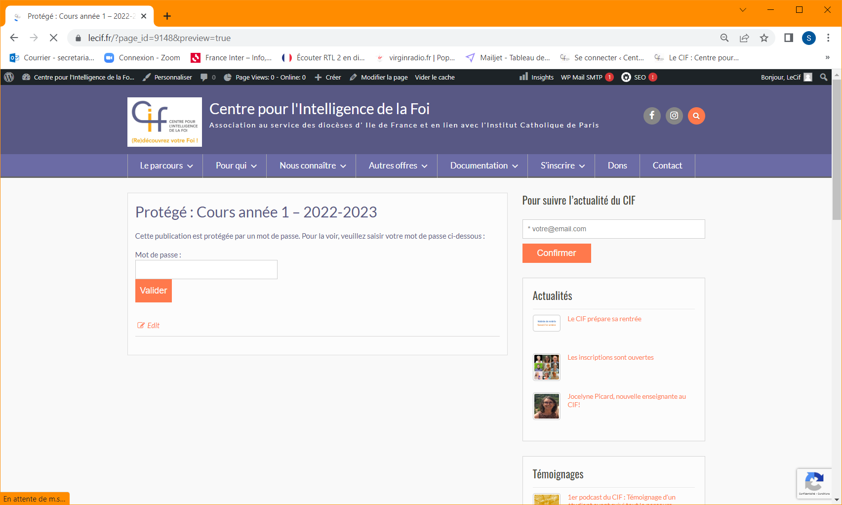
Rentrer le mot de passe adapté à votre inscription

Slide 28

Les réseaux sociaux
Facebook : lecif
Instagram : lecif.fr

